Slide 1

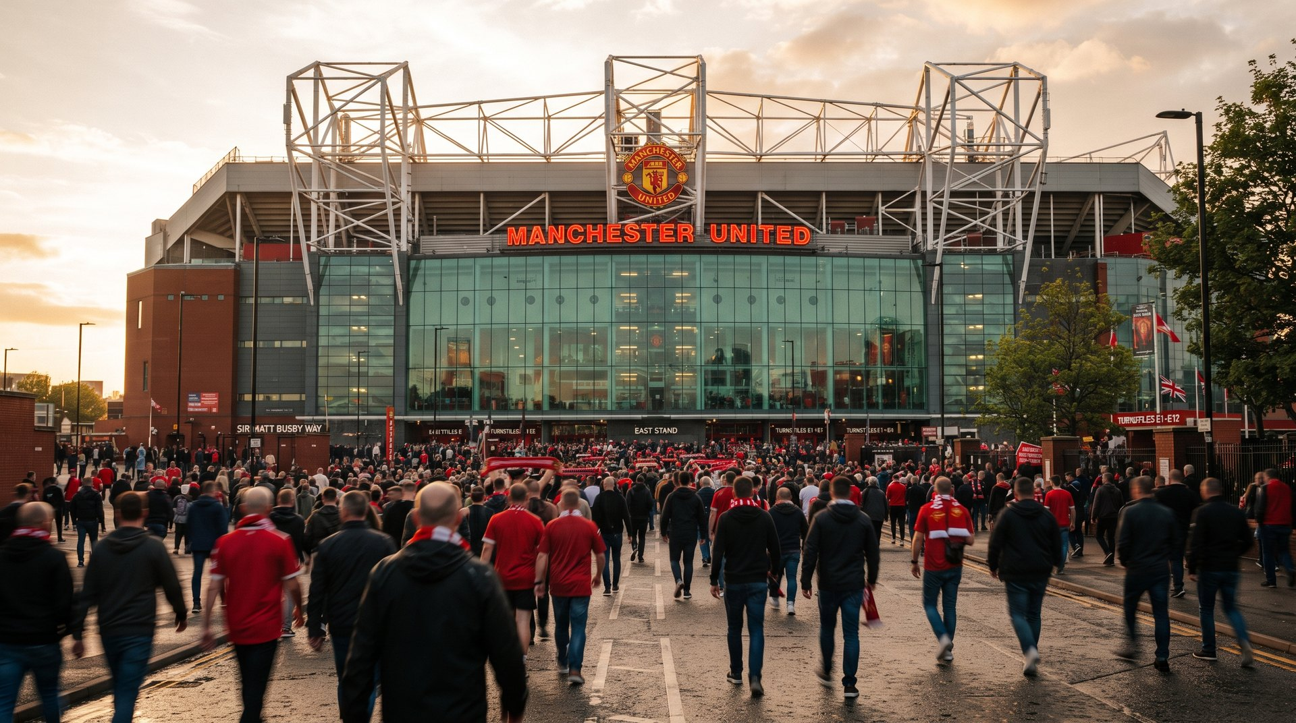
STRATEGIC MANAGEMENT · CHAPTER 4
DOSEN PENGAMPU
EVALUATING A COMPANY'S RESOURCES, CAPABILITIES, AND COMPETITIVENESS
Dr. Rangga Almahendra, S.T., M.M.
Thompson · Peteraf · Gamble · Strickland
Crafting & Executing Strategy, 2024 Release ISE
STUDI KASUS
Manchester United: Preparing for Life without Ferguson
KELOMPOK 4 · Fitra Aidila · Aulia Sisca Rahmadiyanti · Bagaskoro · Imam Prayudha · Tegar Awanto
Notes:
Pembuka. Sebutkan: hari ini kita bahas Chapter 4, yaitu cara menilai kekuatan sebuah perusahaan DARI DALAM. Chapter 3 kemarin menilai dari luar (industri dan pesaing); Chapter 4 menilai isi perusahaannya sendiri.
Lalu kita pakai kerangka itu untuk membedah satu kasus nyata: Manchester United pada Juli 2009, saat klub itu harus menyiapkan pengganti Sir Alex Ferguson.

Slide 2

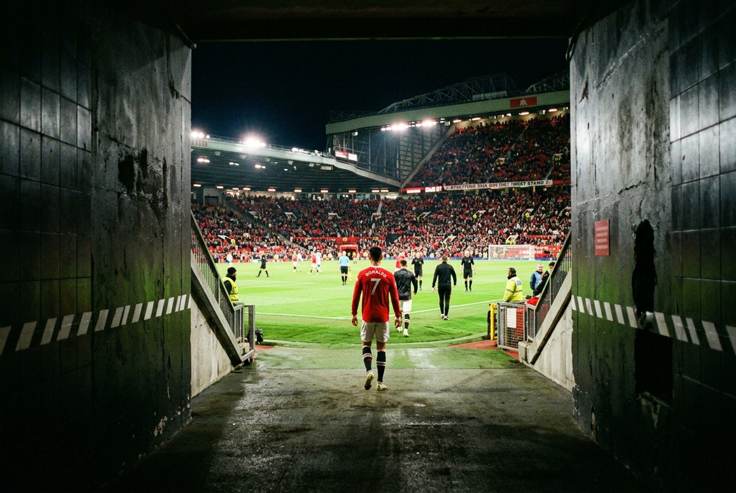
ALUR PRESENTASI
AGENDA
01
Framework Chapter 4
Enam pertanyaan analisis internal perusahaan dan alat untuk menjawabnya: Rasio Keuangan, SWOT, VRIN test, Value Chain, Competitive Strength Assessment, priority list
02
Penerapan pada Manchester United
Kinerja, SWOT, resource dan capability, Uji VRIN, Value Chain, Benchmarking, dan Competitive Strength Assessment MU pada Juli 2009.
03
Daftar prioritas isu strategis
Isu apa yang harus segera ditangani?
04
Diskusi
Tanya jawab dan diskusi kelas.
Sumber: Thompson dkk., Crafting & Executing Strategy (2024), Chapter 4.
02
Notes:
Jelaskan pembagiannya: separuh pertama teori, separuh kedua praktik. Tekankan bahwa urutannya sengaja sama, supaya audiens bisa melihat framework mana dipakai untuk menjawab apa.
Kalau waktu mepet, Bagian 1 bisa dipercepat di slide 5, 14 dan 15.

Slide 3
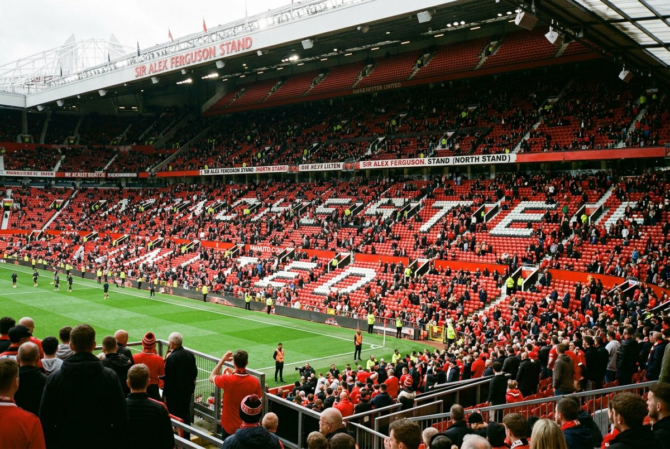
BAGIAN 1 · FRAMEWORK CHAPTER 4
ENAM PERTANYAAN
1
2
3
Seberapa baik strategi yang ada saat ini?
Apa kekuatan dan kelemahan dibandingkan dengan peluang dan ancaman?
Resource dan capability apa yang paling penting, dan apakah tahan lama?
Indikator kinerja & rasio keuangan
SWOT Analysis & Performance Indicator
VRIN Test
4
5
6
Bagaimana aktivitas rantai nilai mempengaruhi biaya dan nilai pelanggan?
Lebih kuat atau lebih lemah dari pesaing utama?
Isu strategis apa yang harus ditangani lebih dulu?
Value Chain + Benchmarking
Competitive Strength Assessment
Daftar prioritas isu strategis
Sumber: Thompson dkk., Crafting & Executing Strategy (2024), Chapter 4.
03
Notes:
Ini peta jalan seluruh Bagian 1. Bacakan keenam pertanyaannya sekali, pelan, supaya audiens punya kerangka.
Poin yang perlu ditekankan: urutannya bukan acak. Q1 mengukur HASIL. Q2 sampai Q4 mencari SEBABNYA di dalam perusahaan. Q5 membandingkan dengan pesaing. Q6 memutuskan apa yang harus dikerjakan lebih dulu.
Catatan: banyak edisi lama buku ini hanya punya lima pertanyaan, dengan SWOT ditempel di dalam analisis resource. Edisi 2024 memisahkannya menjadi Q2 tersendiri.

Slide 4
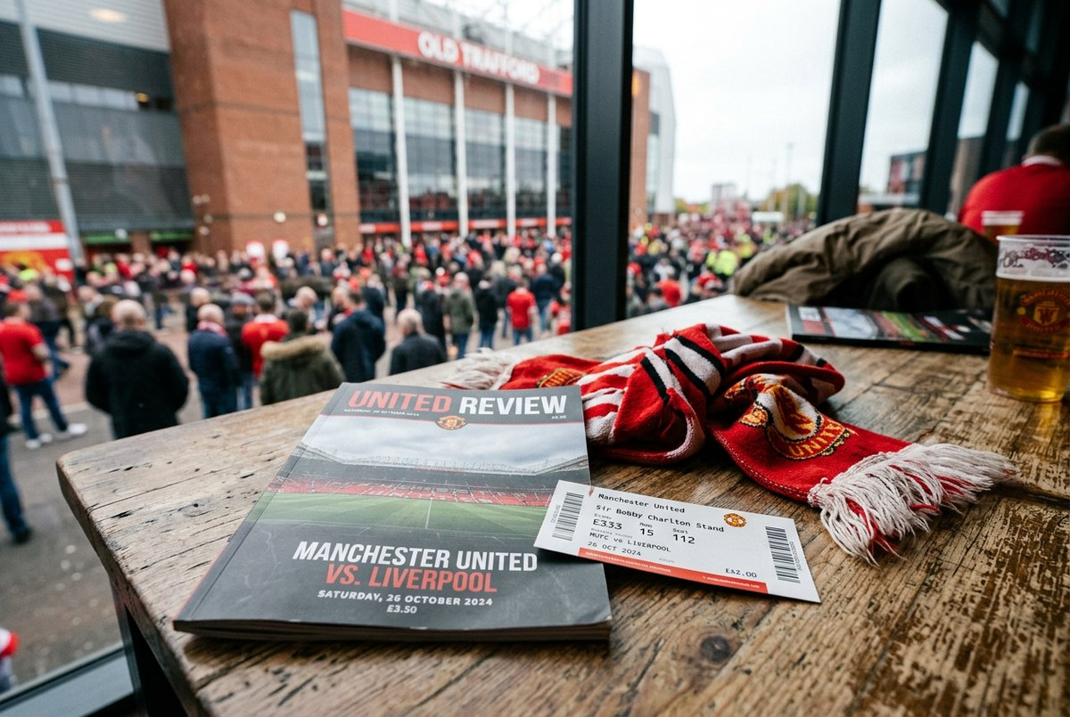
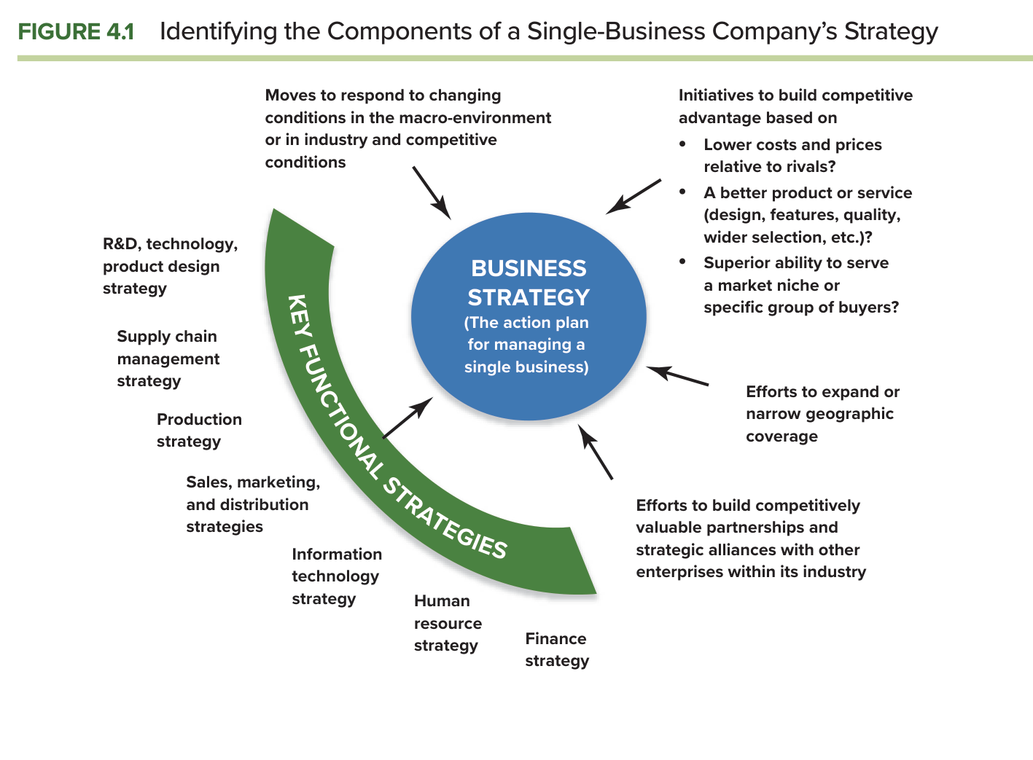
PERTANYAAN 1
KENALI DULU STRATEGI YANG SEDANG DIJALANKAN
Komponen strategi perusahaan
CONTOH KAMI: AIRASIA
Strategi biaya rendah terlihat konsisten di setiap fungsi. Satu tipe pesawat (A320) dioperasikan dan penjualan tiket langsung secara online di pemasaran.
Setelah strategi dikenali
Pengukuran kinerja dengan melihat tren penjualan dan laba, harga saham, kekuatan keuangan, retensi pelanggan, pelanggan baru, dan perbaikan proses internal.
CARA PAKAI
Isi setiap kotak dengan tindakan nyata perusahaan, lalu periksa apakah semuanya saling mendukung.
Sumber: Thompson dkk. (2024), Figure 4.1, hlm. 90.
04
Notes:
Catatan: AirAsia adalah contoh kelompok kami, bukan contoh dari buku. Sebutkan itu kalau ditanya.
Mulai dengan: sebelum menilai strategi, kita harus tahu dulu strateginya apa. Buku menampilkan Figure 4.1 yang memetakan komponen strategi sebuah perusahaan bisnis tunggal: langkah bersaing, strategi fungsional (R&D, produksi, pemasaran, keuangan, SDM, IT), aliansi, cakupan geografis.
Setelah itu baru diukur. Buku menyebut DUA indikator terbaik:
(1) apakah perusahaan mencatat kenaikan kekuatan keuangan dan profitabilitas;
(2) apakah kekuatan bersaing dan posisi pasarnya membaik.
Enam indikator spesifik di slide ini diambil persis dari daftar buku. Perhatikan dua yang sering dilupakan: tingkat retensi pelanggan dan kecepatan akuisisi pelanggan baru. Keduanya sinyal awal, muncul sebelum angka laba berubah.
Kalimat kunci buku: kinerja keuangan yang lesu dan pencapaian pasar yang biasa-biasa saja hampir selalu menandakan strategi lemah, eksekusi lemah, atau keduanya.

Slide 5
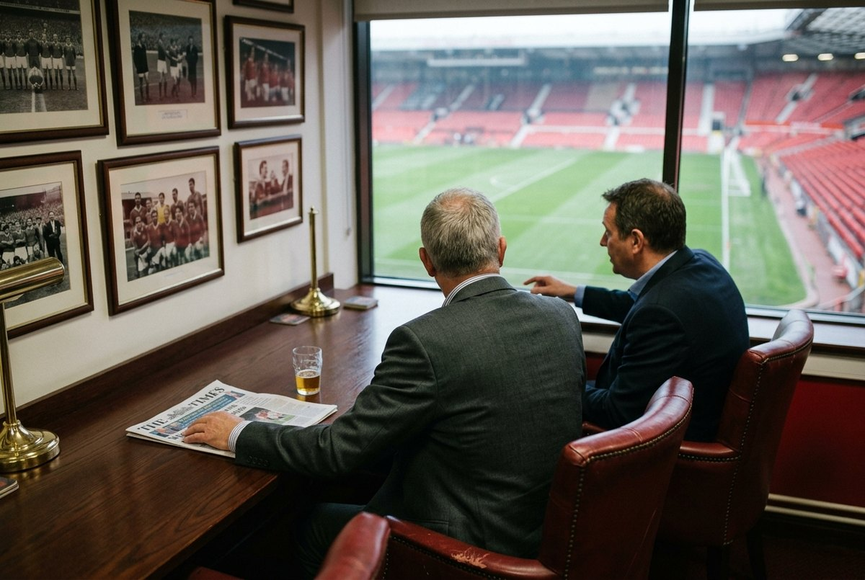
PERTANYAAN 1
FINANCIAL RATIOS: ALAT UKURNYA
Pengukuran kinerja strategi dengan angka yang dituangkan dalam alat ukur berupa rasio keuangan sebagai berikut:
Profitability
Liquidity
Leverage
Activity
Seberapa besar laba yang dihasilkan
Sanggup bayar kewajiban jangka pendek?
Seberapa berat beban utangnya
Seberapa efisien aset dikelola
Gross profit margin
Operating profit margin
Net profit margin
Total return on assets
Net return on assets (ROA)
Return on equity (ROE)
Return on invested capital
Current ratio
Working capital
Total debt-to-assets
Long-term debt-to-capital
Debt-to-equity
Long-term debt-to-equity
Times-interest-earned
Days of inventory
Inventory turnover
Average collection period
UKURAN TAMBAHAN
Dividend yield, price-to-earnings ratio, dividend payout ratio, internal cash flow, dan free cash flow. Free cash flow paling penting karena menunjukkan kas yang tersisa untuk membiayai langkah strategis baru.
Sumber: Thompson dkk., Crafting & Executing Strategy (2024), Chapter 4.
05
Notes:
Jangan bacakan semua rasio satu per satu; audiens akan bosan. Cukup jelaskan logika keempat kelompoknya:
PROFITABILITAS menjawab: apakah bisnisnya menghasilkan uang?
LIKUIDITAS menjawab: apakah bisa bayar tagihan bulan depan?
LEVERAGE menjawab: seberapa banyak yang dibiayai utang, dan seberapa berisiko itu?
AKTIVITAS menjawab: apakah aset dipakai efisien?
Beberapa patokan dari buku yang enak dikutip:
- ROE 12–15% itu rata-rata.
- Long-term debt-to-capital di bawah 0,25 bagus; di atas 0,50 berarti terlalu bergantung pada utang jangka panjang.
- Times-interest-earned minimal 2,0; di atas 3,0 baru dianggap sehat.
- P/E di atas 20 berarti investor percaya prospeknya; di bawah 12 berarti laba masa depan dianggap berisiko.
Tekankan free cash flow: laba setelah pajak + depresiasi − belanja modal − dividen. Itu uang yang benar-benar bebas dipakai.

Slide 6
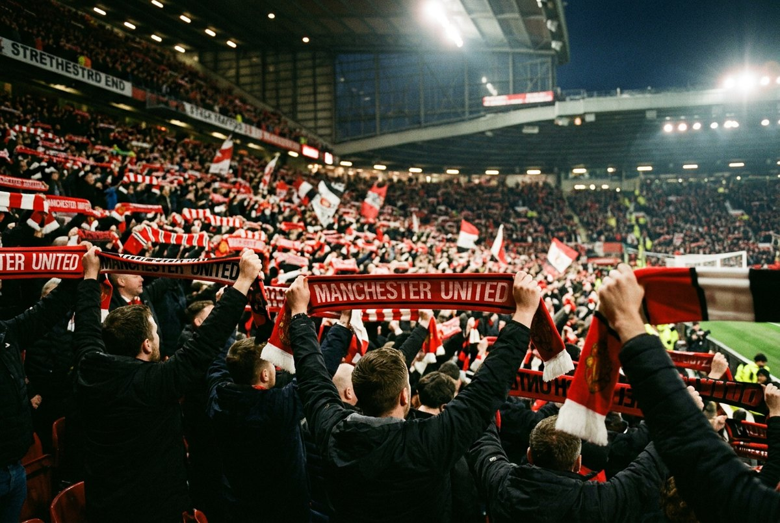
PERTANYAAN 2
SWOT ANALYSIS: KENAPA STRATEGI BERHASIL ATAU GAGAL
Q1 menunjukkan apakah strategi bekerja, tetapi belum menjelaskan penyebabnya. SWOT adalah alat paling sederhana untuk mencarinya.
S
Strengths
W
Weaknesses
KEY POINT
Yang perusahaan kuasai atau miliki, yang membuatnya lebih mampu bersaing
Yang tidak dimiliki atau dikerjakan kurang baik dibanding pesaing
Apakah kekuatan perusahaan cukup untuk mengatasi kelemahannya, menangkap peluang, dan menghadapi ancaman.
Apakah kekuatan cukup menutup kelemahan? Apakah strategi sudah bertumpu pada kekuatan itu? Apakah kekuatan kita melampaui pesaing? Apakah strategi berhasil menangkal ancaman?
O
Opportunities
T
Threats
Peluang pasar: apa yang bisa diambil dari luar
Ancaman dari luar yang bisa menggerus laba dan posisi
KENAPA SWOT POPULER
Karena mudah digunakan, baik untuk menilai strategi yang sedang berjalan maupun menyusun strategi baru. Penggunanya mulai dari perusahaan besar sampai perusahaan dengan skala kecil.
Sumber: Thompson dkk., Crafting & Executing Strategy (2024), Chapter 4.
06
Notes:
Sambungkan dari slide sebelumnya: angka keuangan memberi tahu APAKAH strategi bekerja, tapi tidak memberi tahu KENAPA. Di situlah SWOT masuk.
Definisi buku: SWOT adalah singkatan dari kekuatan dan kelemahan internal, peluang pasar, dan ancaman eksternal. Nama lainnya Situational Analysis.
Empat pertanyaan pemandu yang dikutip di kolom kanan itu langsung dari buku, dan itulah yang membedakan SWOT yang bagus dari sekadar daftar:
- Apakah kekuatan perusahaan cukup besar untuk menutup kelemahannya?
- Apakah strateginya sudah dibangun di atas kekuatan itu dan melindungi dari kelemahannya?
- Apakah kekuatannya melampaui kekuatan pesaing, atau justru kalah?
- Apakah strateginya efektif menangkal ancaman dan menangkap peluang?
Istilah 'neraca strategis' juga dari buku: kekuatan itu aset bersaing, kelemahan itu kewajiban bersaing. Kondisi ideal adalah asetnya jauh lebih berat dari kewajibannya.

Slide 7
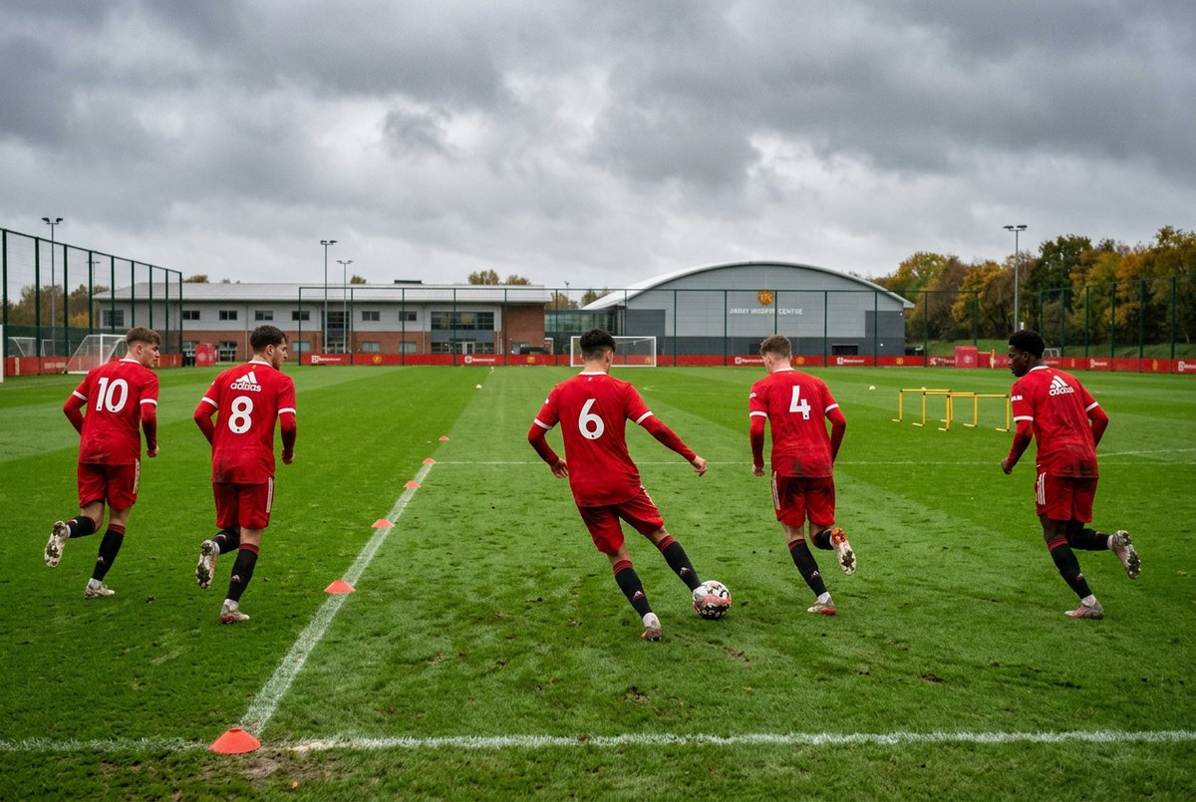
PERTANYAAN 2 · KONSEP INTI
COMPETENCE, DISTINCTIVE COMPETENCE, CORE COMPETENCE
Buku membedakan tiga tingkatan kompetensi. Tingkat ketiga adalah yang paling berharga bagi perusahaan.
3
2
1
Core Competence
Distinctive Competence
Aktivitas yang dikuasai dengan baik dan berada di jantung strategi perusahaan.
Competence
Kemampuan yang membuat perusahaan mengerjakan aktivitas itu LEBIH BAIK dari pesaingnya.
Aktivitas yang sudah dikuasai perusahaan, dikerjakan konsisten baik dan dengan biaya wajar.
Kemampuan biasa. Banyak perusahaan punya.
Sudah membedakan, tapi belum tentu inti strategi.
Paling berharga. Sering jadi mesin pertumbuhan.
CONTOH DARI BUKU
Procter & Gamble
Nike
Kellogg
Core competence di manajemen merek, melahirkan Tide, Crest, Pampers, Olay, Febreze.
Core competence di desain dan pemasaran sepatu serta apparel olahraga.
Core competence di pengembangan, produksi, dan pemasaran sereal sarapan.
Sumber: Thompson dkk., Crafting & Executing Strategy (2024), Chapter 4.
07
Notes:
Ini konsep yang paling sering keliru dipakai mahasiswa, jadi pelan-pelan.
COMPETENCE: perusahaan sudah belajar mengerjakan suatu aktivitas dengan cakap. Buku menyebut ini 'a true capability'. Contoh: hampir semua produsen sereal punya kemampuan pemasaran yang memadai.
DISTINCTIVE COMPETENCE: kemampuan yang membuat perusahaan mengerjakan aktivitas itu lebih baik dari para pesaingnya. Kuncinya kata 'lebih baik dari rival'.
CORE COMPETENCE: aktivitas yang dikerjakan dengan cakap DAN berada di pusat strategi perusahaan, serta memberi kontribusi besar pada keberhasilan pasar dan profitabilitasnya. Biasanya juga distinctive.
Kenapa ini penting: core competence sering bisa dipakai membuka pasar baru atau permintaan produk baru — jadi mesin pertumbuhan. Contoh P&G: kemampuan mengelola merek melahirkan portofolio produk pemimpin pasar yang terus bertambah.
Kalau ditanya bedanya dengan capability di Q3 nanti: capability itu istilah umum (buku bilang capability dan competence itu sama). Distinctive dan core adalah dua tingkat di atasnya.

Slide 8
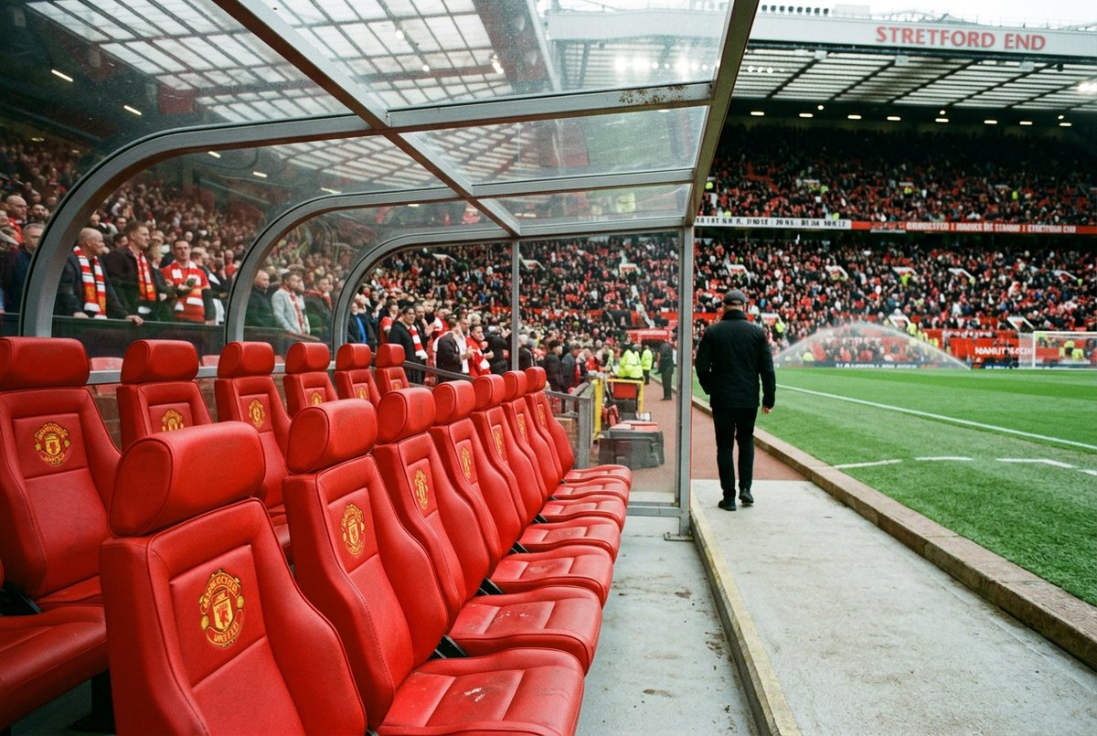
PERTANYAAN 2
SWOT TIDAK HANYA MEMBUAT KELOMPOK TEMUAN
Nilai SWOT ada pada kesimpulan yang ditarik dari daftarnya, bukan pada daftarnya. Buku menggambarkannya sebagai tiga langkah.
1
Identifikasi
TINDAKAN YANG DAPAT DILAKUKAN
Susun keempat temuan berdasarkan bukti, bukan opini.
Jadikan kekuatan sebagai fondasi strategi
Perbaiki kelemahan yang menghambat strategi
Pakai kekuatan untuk meredam ancaman besar
Kejar peluang yang paling cocok dengan kekuatan
Benahi kelemahan yang menghalangi peluang penting
Tutup kelemahan yang membuat rentan pada ancaman
2
Tarik kesimpulan
Apa sebab berhasil atau gagalnya suatu strategi? Sisi mana dari situasi perusahaan yang menarik? Sisi mana yang tidak?
3
Terjemahkan jadi tindakan
Ubah kesimpulan menjadi langkah strategis yang nyata.
KETERBATASAN SWOT
Kekuatannya ada pada kesederhanaan, namun terdapat keterbatasan. Untuk pemahaman yang lebih dalam dibutuhkan alat yang lebih canggih, yaitu Q3 sampai Q5 berikutnya.
Sumber: Thompson dkk., Crafting & Executing Strategy (2024), Chapter 4.
08
Notes:
Poin utama slide ini: SWOT yang berhenti di empat daftar tidak menghasilkan keputusan apa pun. Kalimat buku: 'Simply listing a company's strengths, weaknesses, opportunities, and threats is not enough; the payoff comes from the conclusions and the implications for strategy improvement that flow from the four lists.'
Enam tindakan di bawah itu persis isi kotak kanan Figure 4.2. Sebutkan dua-tiga saja saat presentasi, sisanya biar audiens baca.
Tutup dengan pengakuan bukunya sendiri: keindahan SWOT adalah kesederhanaannya, tapi itu juga keterbatasan utamanya. Untuk analisis yang lebih dalam kita butuh alat berikutnya — dan itulah isi Q3 sampai Q5. Kalimat ini jembatan yang bagus ke slide berikutnya.

Slide 9
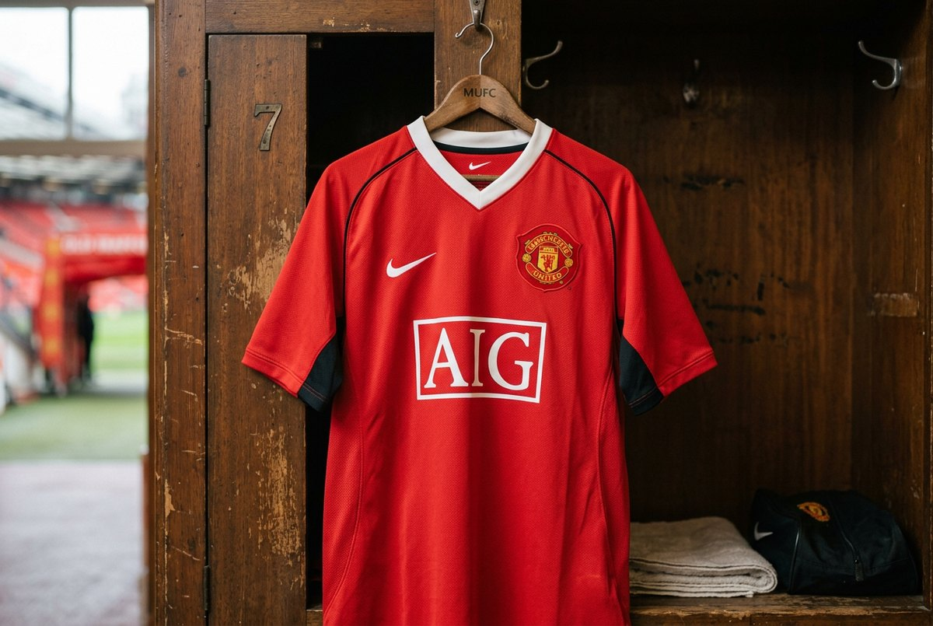
PERTANYAAN 3
RESOURCE DAN CAPABILITY: DUA HAL BERBEDA
Resource adalah sesuatu yang dimiliki perusahaan, sedangkan capability adalah sesuatu yang bisa dikerjakan oleh perusahaan. Capability dibangun dengan mengerahkan resource.
Resource
Capability
Aset yang dimiliki atau dikendalikan perusahaan. Contoh: merek, pabrik, kas, paten, tim R&D.
Kemampuan perusahaan mengerjakan suatu aktivitas internal dengan baik. Disebut juga competence. Contoh: kemampuan Starbucks mengelola dan melatih karyawan.
TIPE RESOURCE
Tangible bisa disentuh atau dihitung
Intangible tidak berwujud
Fisik
tanah, pabrik, peralatan, lokasi, sumber daya alam
Human assets
pendidikan, pengalaman, bakat, pengetahuan
Finansial
kas, surat berharga, peringkat kredit
Merek & reputasi
nama merek, citra, loyalitas, reputasi mutu
Teknologi
paten, hak cipta, teknologi produksi dan inovasi
Relasi
aliansi, joint venture, jaringan dealer
Organisasional
sistem IT, sistem kendali, struktur organisasi
Budaya & insentif
norma perilaku, keyakinan bersama, kompensasi
Sumber: Thompson dkk., Crafting & Executing Strategy (2024), Chapter 4.
09
Notes:
Definisi persis dari buku:
RESOURCE adalah aset bersaing yang dimiliki atau dikendalikan perusahaan.
CAPABILITY adalah kapasitas perusahaan mengerjakan suatu aktivitas internal dengan cakap. Buku menyebut capability bisa juga disebut competence.
Hubungannya: capability dibangun dan dijalankan lewat pengerahan resource. Contoh buku — kemampuan Nestlé mengelola lebih dari 2.000 merek bersandar pada pengetahuan manajer mereknya, keahlian departemen pemasarannya, dan relasinya dengan peritel di hampir 200 negara.
Soal Tabel 4.3: human assets sengaja ditaruh di kolom INTANGIBLE, meski orangnya nyata, karena yang bernilai adalah keahlian dan pengetahuannya. Teknologi sebaliknya ditaruh di TANGIBLE menurut konvensi, walaupun beberapa jenis seperti rahasia dagang sebetulnya lebih cocok intangible.
Pesan buku yang penting: yang penting bukan bagaimana sebuah resource dikategorikan, tapi bahwa tidak ada resource yang terlewat saat diinventarisasi. Kategori hanya alat bantu supaya tidak ada yang lolos.

Slide 10
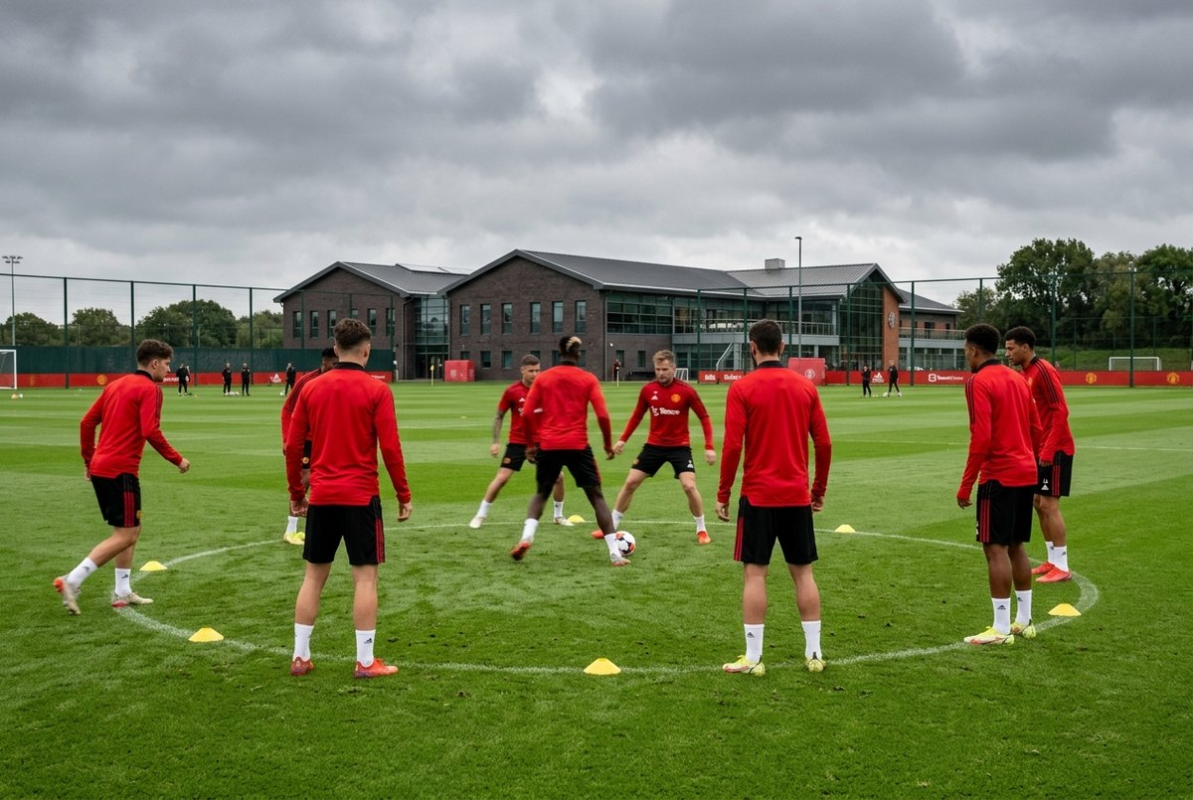
PERTANYAAN 3
CARA MENEMUKAN CAPABILITY PERUSAHAAN
Capability lebih sulit ditemukan daripada resource, karena wujudnya tidak kelihatan. Terdapat 2 cara yang dapat dilakukan:
CARA 1
CARA 2
Berangkat dari daftar resource
Berangkat dari fungsi perusahaan
Lihat daftar resource, lalu tanya: kemampuan apa yang mungkin tumbuh dari sini? Armada truk dan pusat distribusi otomatis menandakan kemampuan logistik yang matang.
Telusuri tiap fungsi. Injection molding dan metal stamping di produksi; direct selling dan database marketing di penjualan; riset dasar dan pengembangan produk baru di R&D.
Masalahnya: capability terpenting justru lintas fungsi
Cara 2 gagal menangkap kemampuan yang lahir dari kerja sama antar bagian. Kemampuan desain Warby Parker bukan cuma karena desainernya, tapi juga riset pasar, rekayasa, dan relasi dengan pemasok serta pabrik.
RESOURCE BUNDLE
Kumpulan aset bersaing yang saling terkait erat di sekitar satu atau beberapa kemampuan lintas fungsi. Bundle bisa lolos VRIN Test meski komponen-komponennya sendiri tidak. Paket Nike (keahlian styling, riset pasar, endorsement atlet, nama merek, kecakapan manajerial) membuatnya nomor satu di sepatu olahraga lebih dari 20 tahun.
Sumber: Thompson dkk., Crafting & Executing Strategy (2024), Chapter 4.
10
Notes:
Kenapa capability lebih sulit ditemukan: buku bilang capability itu entitas yang lebih kompleks dari resource, dan hampir semuanya berbasis pengetahuan — tinggal di kepala orang, di modal intelektual perusahaan, atau di proses dan sistem organisasi.
Contoh buku untuk cara 1: kemampuan pengiriman cepat Amazon bersandar pada pengetahuan manajer fulfillment center-nya, relasinya dengan UPS, dan pengalaman merchandiser-nya memprediksi arus persediaan.
Kelemahan cara 2 (pendekatan fungsional) adalah yang paling penting diingat: banyak capability terpenting justru bersifat lintas fungsi, sehingga tidak akan ketemu kalau kita hanya melihat per departemen.
Definisi resource bundle dari buku: 'a linked and closely integrated set of competitive assets centered around one or more cross-functional capabilities'.
Contoh PetSmart yang bagus untuk dikutip: kemampuan rantai pasok dan pemasarannya diimbangi Petco, tapi PetSmart tetap unggul lewat kemampuan layanan pelanggannya — grooming, layanan dokter hewan, dan penitipan.

Slide 11
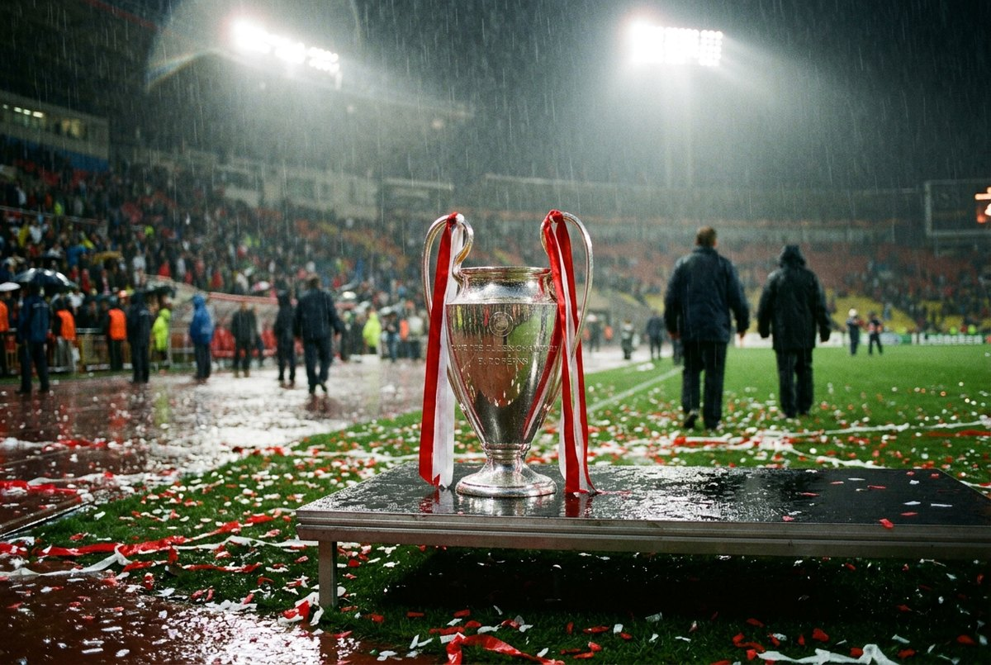
PERTANYAAN 3 · FRAMEWORK INTI
VRIN TEST
Punya sumber daya yang kuat belum tentu membuat perusahaan unggul. VRIN Test membantu melihat apakah sumber daya itu benar-benar menjadi pembeda dan sulit disaingi.
V
R
I
N
Valuable
Rare
Inimitable
Nonsubstitutable
Bernilai untuk bersaing?
Langka, tidak dimiliki pesaing?
Sulit ditiru?
Pesaing tak punya jalan lain?
Harus langsung menopang strategi dan membuat perusahaan lebih efektif bersaing. Google Wallet gagal meski memakai resource teknologi yang membuat Google nomor satu di mesin pencari.
Apakah pesaing juga memilikinya? Kalau semua perusahaan punya kemampuan yang sama, itu bukan lagi pembeda. Semua produsen sereal punya kemampuan pemasaran; kekuatan merek Oreo tidak umum.
Sulit ditiru kalau unik, harus dibangun bertahun-tahun, butuh biaya sangat besar, atau melibatkan social complexity dan causal ambiguity.
Kalau pesaing tidak bisa meniru, apakah mereka bisa mencapai hasil yang sama dengan cara lain? Misalnya, keunggulan dari otomatisasi bisa disaingi lewat biaya tenaga kerja yang lebih murah.
V + R
I + N
Menunjukkan apakah sumber daya bisa MENCIPTAKAN keunggulan bersaing.
Menunjukkan apakah keunggulan itu BISA BERTAHAN menghadapi serangan pesaing.
Sumber: Thompson dkk., Crafting & Executing Strategy (2024), Chapter 4.
11
Notes:
Nama lengkapnya di buku: 'the VRIN tests for sustainable competitive advantage'.
Jelaskan pembagiannya dulu, baru satu per satu:
Dua tes pertama (V dan R) menentukan apakah sesuatu bisa MENJADI sumber keunggulan. Dua tes terakhir (I dan N) menentukan apakah keunggulan itu BERTAHAN.
Untuk tes I, dua istilah wajib dijelaskan:
SOCIAL COMPLEXITY — keunggulan melekat pada hal sosial: budaya perusahaan, hubungan antarmanajer, kepercayaan dengan pelanggan atau pemasok. Tidak bisa dibeli.
CAUSAL AMBIGUITY — sebab-akibatnya sendiri sulit diurai. Bahkan perusahaan pemiliknya tidak sepenuhnya tahu kenapa resource itu bekerja. Kalau sebabnya tidak jelas, pesaing tidak tahu apa yang harus ditiru.
Tes N adalah yang paling sulit dinilai, kata buku, karena substitusi lebih sulit dikenali. Caranya: cari resource lain, di perusahaan mana pun, yang bisa menjalankan FUNGSI yang sama.
HATI-HATI dengan salah kaprah yang paling umum: tes N BUKAN bertanya 'kalau resource ini hilang, bisakah perusahaan menggantinya?'. Tes N bertanya 'bisakah PESAING mencapai hasil yang sama dengan resource jenis lain?'. Definisi buku: 'invulnerable to the threat of substitution from different types of resources and capabilities'. Keunggulan bisa hilang 'if rivals possess equivalent substitute resources'. Jadi resource yang tidak punya pengganti setara di tangan pesaing justru LOLOS tes N.
Fakta penting untuk ditutup: sangat sedikit perusahaan punya resource yang lolos keempat tes. Kebanyakan hanya punya campuran — satu dua sangat berharga, beberapa bagus, banyak yang biasa saja. Contoh yang lolos keempatnya: Costco dan Lincoln Electric.

Slide 12
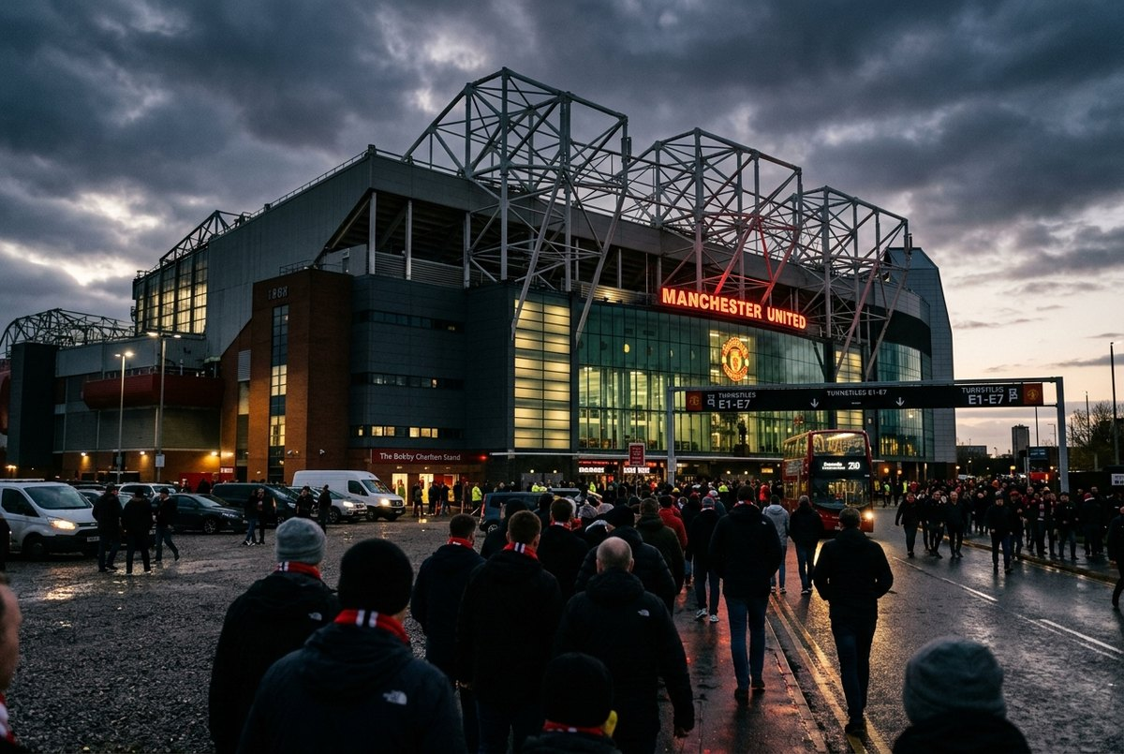
PERTANYAAN 3
RESOURCE HARUS DIKELOLA SECARA DINAMIS
Lolos VRIN Test bukan berarti sebuah keunggulan akan bertahan selamanya. Pesaing bisa menyusul, sementara kebutuhan pasar terus berubah.
Pesaing menyusul
Aset melemah
Pasar berubah
Cara yang dulu sulit ditiru bisa dipelajari. Pesaing juga bisa menemukan cara lain yang hasilnya sama.
Keahlian, sistem, dan teknologi bisa kehilangan nilainya kalau tidak terus dikembangkan.
Teknologi baru, selera pelanggan, atau cara menjual produk bisa membuat kekuatan lama tidak lagi relevan.
DYNAMIC CAPABILITY
Inti dynamic capability
Kemampuan perusahaan untuk memperbaiki, memperdalam, atau menambah resource dan capability yang sudah ada.
Ketika kegiatan memperbarui aset dilakukan terus-menerus, kemampuan memperbarui itu sendiri berubah menjadi sebuah capability. Di titik itulah ia disebut dynamic capability.
DUA CARA
Memperbaiki yang ada sedikit demi sedikit. Toyota terus menyempurnakan mesin hibrida dan Toyota Production System.
Menambah yang baru lewat aliansi atau akuisisi. GM bermitra dengan LG dan mendahului Tesla meluncurkan Chevy Bolt EV.
Sumber: Thompson dkk., Crafting & Executing Strategy (2024), Chapter 4.
12
Notes:
Slide ini menutup celah VRIN. Keempat tes VRIN hanya menguji ancaman dari LUAR: apakah pesaing bisa meniru, atau mengakali dengan resource lain. VRIN tidak menguji ancaman dari DALAM: resource yang menyusut, usang, atau hilang dari perusahaan sendiri. Buku membahas ancaman dari dalam itu di sini, di bagian 'resources and capabilities must be managed dynamically'. Ini akan sangat penting di kasus Manchester United.
Kalimat pembuka yang bagus: bahkan Costco dan Lincoln Electric — dua perusahaan yang lolos keempat tes VRIN — tidak boleh berpuas diri.
Tiga risiko di kiri itu langsung dari buku. Frasa 'from diamonds to rust' layak dikutip: aset strategis bisa berubah dari berlian jadi karat kalau teknologi, selera pelanggan, atau jalur distribusi berubah.
Tantangan manajemen menurut buku ada dua:
(1) terus memodifikasi aset bersaing yang sudah ada;
(2) waspada mencari peluang membangun jenis capability yang benar-benar baru.
Definisi dynamic capability: kemampuan untuk memodifikasi, memperdalam, atau menambah resource dan capability perusahaan yang sudah ada.
Contoh tambahan kalau ditanya: BMW mengembangkan kemampuan baru di desain mesin hibrida sehingga bisa meluncurkan i4 dan iX. Bristol-Myers Squibb dengan strategi akuisisi 'string of pearls' mengganti paten yang habis masa berlakunya dengan paten dan kemampuan baru.

Slide 13
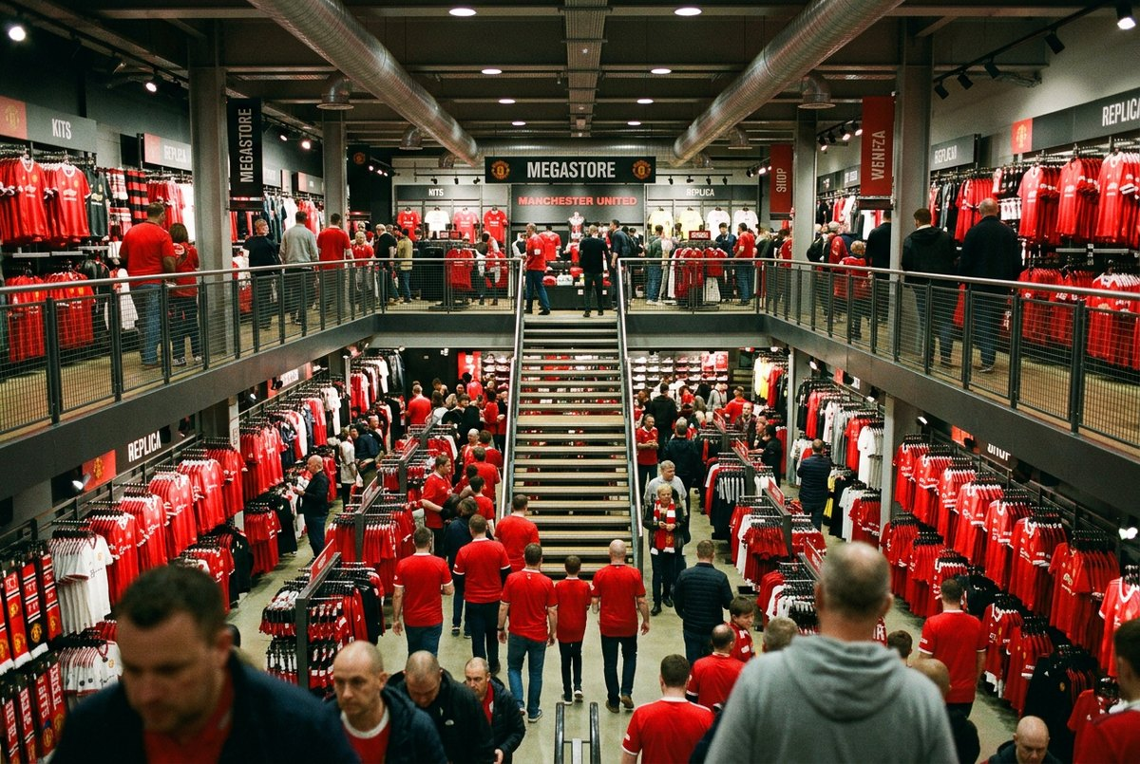
PERTANYAAN 4
VALUE CHAIN PERUSAHAAN
Sebuah produk sampai ke pelanggan melalui beberapa kegiatan. Value chain membantu kita melihat kegiatan mana yang menambah nilai dan mana yang paling banyak menghabiskan biaya.
PRIMARY ACTIVITIES · aktivitas utama pencipta nilai
Supply Chain Management
Operations
Distribution
Sales & Marketing
Service
Profit Margin
Membeli, menerima, menyimpan, dan menyalurkan bahan baku produksi
Mengubah bahan baku jadi produk jadi
Menyimpan dan mengirim produk ke pembeli
Mengenalkan dan menjual produk lewat tenaga penjualan, iklan, promosi, dealer.
Membantu pelanggan setelah pembelian: pemasangan, perbaikan, suku cadang.
P − C
SUPPORT ACTIVITIES · aktivitas pendukung
Product R&D, Technology & Systems Development
Human Resource Management
General Administration
Riset produk dan proses, desain, otomasi
Rekrutmen, pelatihan, kompensasi
Mengelola keuangan, hukum, akuntansi, dan informasi perusahaan.
TIGA SELISIH YANG HARUS DIBEDAKAN
V − P = nilai yang diterima pelanggan (customer value proposition). P − C = margin laba perusahaan. V − C = Total Economic Value, seluruh nilai ekonomi yang diciptakan perusahaan.
Sumber: Thompson dkk., Crafting & Executing Strategy (2024), Chapter 4.
13
Notes:
Definisi buku: rantai nilai adalah seluruh aktivitas yang dikerjakan perusahaan secara internal, yang digabungkan menciptakan nilai bagi pembeli.
Penting disampaikan: daftar aktivitas di Figure 4.3 itu ILUSTRATIF, bukan baku. Isinya berbeda-beda per industri. Contoh dari buku:
- Peritel seperti Nordstrom: pemilihan barang, tata letak toko, iklan, layanan pelanggan.
- Operator hotel seperti Marriott: reservasi dan operasi hotel.
- Supply chain management krusial bagi Boeing dan Amazon, tapi bukan komponen rantai nilai di Goldman Sachs atau WhatsApp.
- Pengiriman ke pelanggan krusial bagi Domino's, tidak penting bagi Starbucks.
Tiga selisih di bawah adalah bagian yang paling sering tertukar:
V − P: nilai yang dirasakan pembeli dikurangi harga yang ia bayar. Ini customer value proposition.
P − C: harga dikurangi biaya perusahaan. Ini margin laba, dan buku menekankan margin harus ikut dilacak — tanpa laba yang cukup, perusahaan tidak bisa bertahan lama walau nilainya bagus.
V − C: Total Economic Value, seluruh nilai ekonomi yang tercipta.
Illustration Capsule 4.1 di buku memberi contoh nyata: rincian biaya tiap aktivitas rantai nilai di Everlane Inc., peritel pakaian online Amerika.

Slide 14
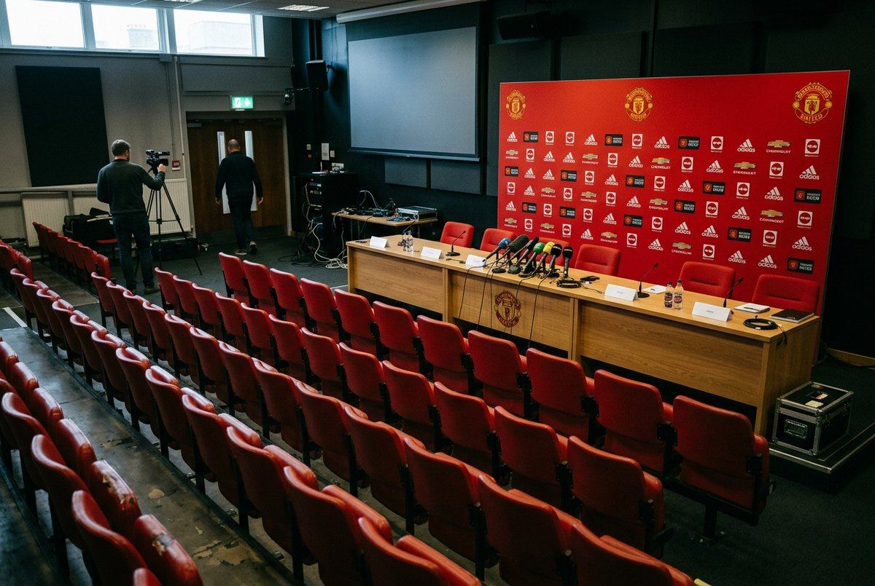
PERTANYAAN 4
VALUE CHAIN SYSTEM DAN BENCHMARKING
Biaya dan mutu produk tidak hanya ditentukan oleh perusahaan. Pemasok dan mitra yang menyalurkan produk juga ikut memengaruhi apa yang diterima pelanggan.
Value chain PEMASOK
Value chain PERUSAHAAN
Value chain MITRA HILIR
PEMBELI / PENGGUNA AKHIR
Pemasok menyediakan input
Perusahaan mengolahnya
Mitra hilir menyalurkannya
Nilai yang dirasakan pelanggan
Benchmarking
TIGA CONTOH YANG TERKENAL
Perusahaan membandingkan cara kerjanya dengan perusahaan lain yang lebih baik dalam kegiatan tertentu. Pembandingnya bisa berasal dari industri yang sama ataupun industri lain.
Best practice = cara mengerjakan suatu aktivitas yang terbukti konsisten memberi hasil lebih baik dibanding cara lain. Harus sudah dibuktikan minimal oleh satu perusahaan.
Xerox
Pelopornya. Tidak membatasi diri pada pesaing mesin kantor, tapi ke perusahaan mana pun yang kelas dunia.
Toyota
Ide just-in-time datang dari mengamati cara supermarket Amerika mengisi ulang raknya.
Southwest Airlines
Memangkas waktu parkir pesawat dengan mempelajari kru pit balap mobil.
TANTANGANNYA ADALAH MENDAPATKAN DATA PEMBANDING
Data bisa dicari dari laporan publik, asosiasi, riset, kunjungan lapangan, atau konsultan yang menjaga kerahasiaan perusahaan. Pengumpulan data tetap harus dilakukan secara sah.
Sumber: Thompson dkk., Crafting & Executing Strategy (2024), Chapter 4.
14
Notes:
Rantai nilai sistem kadang disebut juga vertical chain.
Kenapa rantai pemasok penting: biaya, mutu, dan fitur input yang mereka kirim langsung memengaruhi biaya dan kemampuan diferensiasi kita. Contoh buku — produsen mobil mendorong pemasok komponen membangun pabrik dekat pabrik perakitan supaya pengiriman just-in-time lancar dan biaya gudang turun. Contoh lain: perusahaan irigasi, pemasok alat panen anggur, dan pembuat tong, botol, tutup dan label semuanya berlokasi di wilayah anggur California, dekat 4.400 kilang yang mereka layani.
Kenapa rantai hilir penting: (1) biaya dan margin distributor ikut masuk ke harga yang dibayar konsumen akhir; (2) mutu kerja mereka memengaruhi volume penjualan dan kepuasan pelanggan.
Angka yang enak dikutip: lebih dari 80 persen perusahaan Fortune 500 dilaporkan memakai benchmarking.
Buku punya dua Illustration Capsule di bagian ini — 4.2 tentang benchmarking di industri tenaga surya, yang memakai ukuran Levelized Cost of Energy, dan 4.3 khusus tentang etika benchmarking.

Slide 15
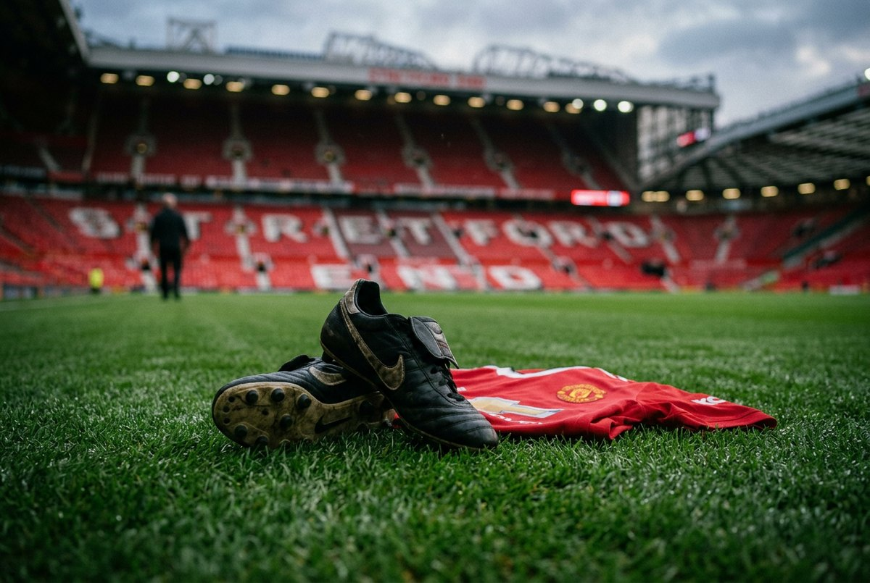
PERTANYAAN 4 · TINDAKAN
KALAU BIAYA ATAU NILAINYA KALAH, APA YANG DILAKUKAN
Analisis value chain dan benchmarking bisa menunjukkan kegiatan mana yang terlalu mahal atau belum memberi cukup nilai bagi pelanggan. Perbaikannya bisa dimulai dari tiga bagian.
1. Aktivitas internal sendiri
2. Bagian pemasok
3. Bagian mitra hilir (Distributor/Dealer)
Terapkan best practice, terutama di aktivitas mahal
Hapus aktivitas yang tidak perlu dengan merombak value chain
Pindahkan aktivitas mahal ke wilayah berbiaya lebih rendah
Serahkan ke pihak luar (outsourcing) jika mereka lebih murah
Investasi teknologi yang menaikkan produktivitas
Rancang ulang produk agar lebih murah dibuat
Tekan harga beli ke pemasok
Ganti ke input substitusi yang lebih murah
Kerja sama dengan pemasok untuk penghematan
Jika perlu, pertimbangkan memproduksi input sendiri
Untuk menaikkan nilai, pilih pemasok bermutu tinggi dan libatkan mereka sejak tahap desain
Tekan biaya dan markup distributor serta dealer
Kerja sama mencari penghematan yang saling menguntungkan
Ubah jalur distribusi, termasuk jual langsung lewat internet
Integrasi ke depan: buka gerai sendiri
Untuk menaikkan nilai: iklan bersama, perjanjian eksklusif, dan pelatihan mitra
DUA CARA MENGUBAH KERJA VALUE CHAIN JADI KEUNGGULAN BERSAING
(1) Lebih efisien sehingga biayanya lebih rendah dari pesaing seperti Ryanair, Nucor, TJX. (2) Menjadi dasar diferensiasi sehingga pelanggan mau membayar lebih: Rolex (status), Braun (desain), L.L. Bean (layanan), FedEx (keandalan).
Sumber: Thompson dkk., Crafting & Executing Strategy (2024), Chapter 4.
15
Notes:
Tiga area itu persis sama dengan tiga bagian rantai nilai sistem di slide sebelumnya — tunjukkan hubungannya, jangan biarkan audiens menebak.
Catatan dari buku untuk kolom 1: memperbaiki kerugian biaya internal dengan cara menekan pemasok atau mitra hilir adalah PILIHAN TERAKHIR, bukan langkah pertama.
Satu contoh konkret yang bagus: banyak peritel menemukan bahwa menyumbangkan barang retur ke lembaga amal lalu mengambil potongan pajaknya menghasilkan kerugian lebih kecil dibanding menanggung biaya logistik baliknya.
Untuk bagian hilir, contoh Walmart dan Target: keduanya mewajibkan pemasok tiba dalam jendela dua hari. Itu bukan cuma menaikkan efisiensi pusat distribusi, tapi juga memangkas waktu tunggu bongkar yang mahal bagi si pengirim. Win-win.
Tutup dengan dua jalur di kotak hitam. Tekankan bahwa keduanya menuntut usaha terus-menerus, bukan sekali jadi. Buku bilang reputasi dan merek unggul dibangun pelan-pelan lewat investasi dan pesan yang konsisten.

Slide 16
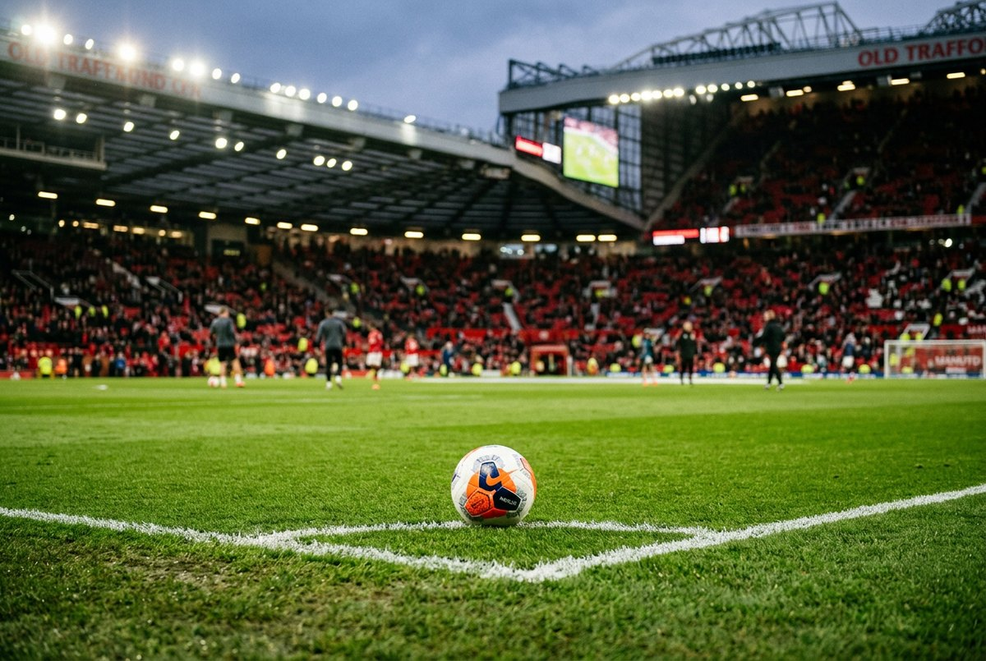
PERTANYAAN 5
COMPETITIVE STRENGTH ASSESSMENT
Alat untuk mengubah penilaian yang kualitatif menjadi satu angka yang bisa langsung dibandingkan dengan pesaing.
1
Daftar KSF
2
Beri bobot
3
Beri rating
4
Kalikan
5
Jumlahkan
Susun key success factor industri
Sesuai tingkat kepentingan; total harus 1,00
Skala 1–10. 1 sangat lemah, 10 sangat kuat
Rating × bobot = skor tertimbang
Totalnya jadi ukuran kekuatan keseluruhan
Key Success Factor | Bobot | ABC Co. | Rival 1 | Rival 2
Mutu / performa produk | 0,10 | 8 / 0,80 | 5 / 0,50 | 1 / 0,10
Reputasi dan citra | 0,10 | 8 / 0,80 | 7 / 0,70 | 1 / 0,10
Kemampuan produksi | 0,10 | 2 / 0,20 | 10 / 1,00 | 5 / 0,50
Sumber daya keuangan | 0,10 | 5 / 0,50 | 10 / 1,00 | 3 / 0,30
Posisi biaya relatif | 0,30 | 5 / 1,50 | 10 / 3,00 | 1 / 0,30
Layanan pelanggan | 0,15 | 5 / 0,75 | 7 / 1,05 | 1 / 0,15
Faktor lain (tiga baris) | 0,15 | 1,40 | 0,45 | 0,65
TOTAL SKOR TERTIMBANG | 1,00 | 5,95 | 7,70 | 2,10
APA YANG BISA DIBACA DARI ANGKANYA
Bandingkan skor total
Besarnya net competitive advantage. Rival 1 (7,70) unggul jauh atas Rival 2 (2,10).
Cari peluang bersaing
Lihat faktor yang menjadi kekuatan kita, tetapi masih lemah pada pesaing.
Tentukan yang perlu dibenahi
Jika lemah di faktor tempat pesaing kuat, siapkan langkah bertahan lebih dulu.
Contoh dari Table 4.4 buku. Isi sel: rating / skor tertimbang.
Sumber: Thompson dkk., Crafting & Executing Strategy (2024), Chapter 4.
16
Notes:
Tabel di slide ini menyalin Tabel 4.4 buku, dengan tiga baris terakhir digabung supaya muat. Baris yang digabung: technological skills, dealer network, dan new product innovation capability — bobot masing-masing 0,05.
Pelajaran paling penting dari contoh ini, dan sering ditanyakan:
ABC punya nilai tinggi di banyak hal — technological skills 10, dealer network 9, inovasi produk 9, mutu 8, reputasi 8. Tapi semua faktor itu bobotnya KECIL. Artinya ABC kuat di area yang tidak banyak berpengaruh di pasar.
Sebaliknya posisi biaya relatif berbobot 0,30, paling besar. Di situ ABC hanya 5 sementara Rival 1 dapat 10. Itulah sebabnya Rival 1 menang telak.
Implikasi strategisnya, langsung dari buku:
- ABC sebaiknya menyerang Rival 2, bukan Rival 1, karena skor Rival 2 jauh lebih rendah dan ABC unggul di lima area tempat Rival 2 lemah.
- Tapi ABC harus hati-hati memotong harga, karena Rival 1 bisa membalas dan pasti menang perang harga.
- Untuk bertahan, ABC perlu mengarahkan sebagian strateginya ke penurunan biaya.
Prinsipnya: kuat di faktor yang bobotnya kecil tidak menghasilkan kekuatan pasar.

Slide 17
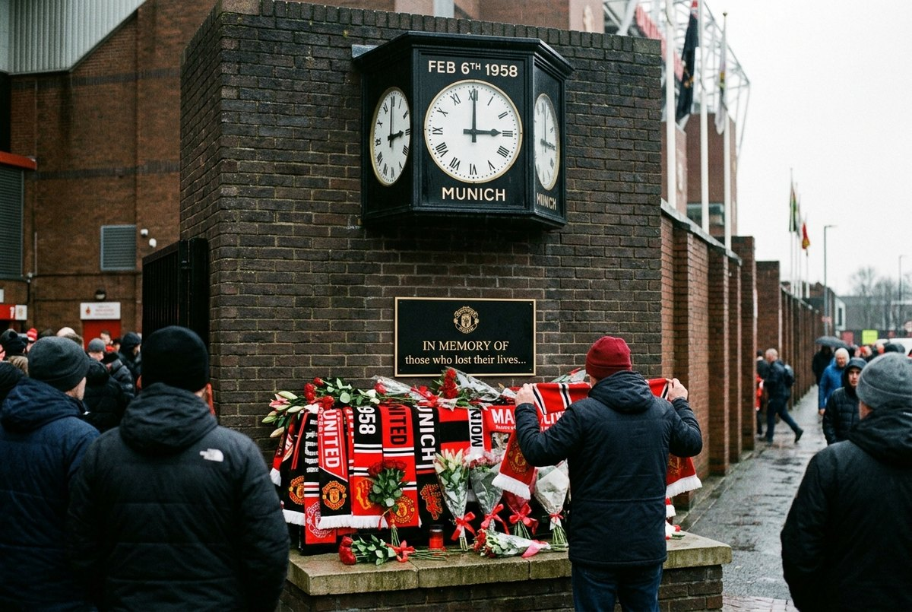
PERTANYAAN 6
ISU APA YANG HARUS DITANGANI LEBIH DULU?
Setelah menjawab pertanyaan 1 sampai 5 dan melihat kondisi industri, kita bisa menyusun masalah yang paling mendesak bagi perusahaan.
PRIORITY LIST
DUA HAL YANG SERING KELIRU
Berisi isu yang perlu ditangani manajemen agar perusahaan tetap kuat, baik sekarang maupun beberapa tahun ke depan.
Priority List belum memberi solusi
Tujuannya mengidentifikasi ISU yang harus ditangani, bukan memutuskan tindakan apa yang diambil. Keputusan tindakan datang belakangan, saat menyusun strategi.
Biasanya ditulis sebagai pertanyaan, misalnya: "Bagaimana kita mengurangi ketergantungan pada satu orang?" atau "Perlukah kita mengubah cara bersaing?"
Banyaknya isu memberi petunjuk
Jika hanya ada beberapa masalah kecil, strategi saat ini mungkin cukup disesuaikan. Jika masalahnya banyak dan serius, perusahaan mungkin perlu meninjau ulang strateginya.
UJI AKHIR CHAPTER 4
Strategi yang baik wajib memuat cara menangani SEMUA isu dan hambatan pada daftar prioritas itu. Di sinilah analisis berhenti dan penyusunan strategi dimulai.
Sumber: Thompson dkk., Crafting & Executing Strategy (2024), Chapter 4.
17
Notes:
Kalimat buku yang paling tegas: 'The final and most important analytic step is to zero in on exactly what strategic issues company managers need to address — and resolve.'
Contoh isi priority list dari buku, bagus untuk dibacakan satu dua:
- bagaimana menahan serangan pesaing asing baru;
- bagaimana melawan diskon harga pesaing;
- bagaimana menurunkan biaya yang terlalu tinggi;
- bagaimana mempertahankan laju pertumbuhan ketika permintaan melambat;
- apakah perlu mengakuisisi pesaing untuk menutup kelemahan;
- apakah perlu masuk pasar luar negeri;
- apa yang harus dilakukan menghadapi produk substitusi;
- apa yang harus dilakukan menghadapi basis pelanggan yang menua.
Tekankan perangkap pertama: daftar ini berisi PERTANYAAN, bukan jawaban. Mahasiswa sering langsung menulis solusi di sini, dan itu keliru menurut buku.
Perangkap kedua adalah diagnosisnya: kalau isu-isunya relatif kecil, berarti strategi sekarang sudah pada jalurnya dan cukup disetel halus. Kalau isunya serius, berarti strategi sekarang tidak cocok untuk jalan ke depan, dan menyusun strategi baru harus jadi prioritas utama.

Slide 18
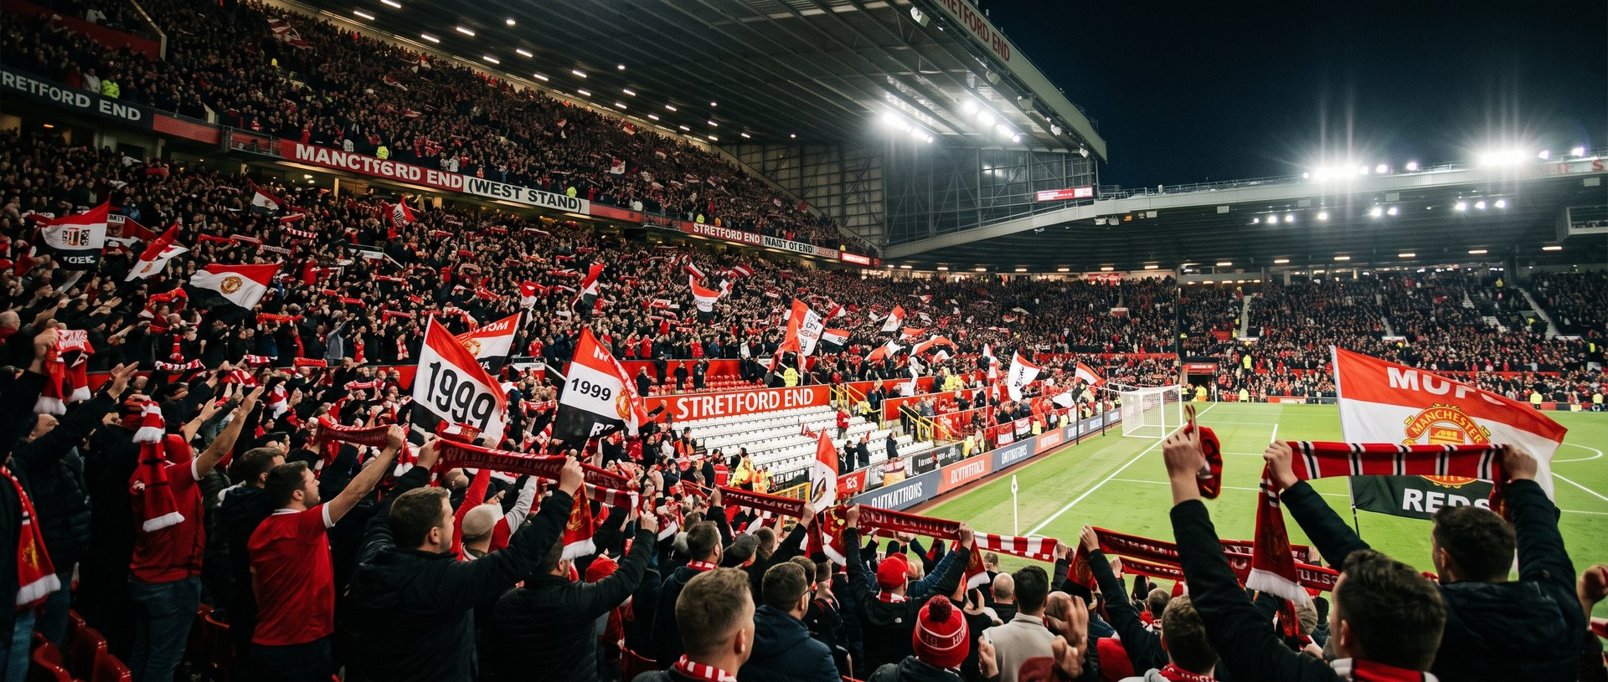
2
BAGIAN 2 · STUDI KASUS
MANCHESTER UNITED
Preparing for Life without Ferguson
Notes:
Buka dengan jujur soal sumber: kasus ini ditulis Robert M. Grant, bukan diambil dari buku Thompson. Yang kita pakai dari Thompson adalah KERANGKANYA, yaitu enam pertanyaan Chapter 4.
Tegaskan waktunya: Juli 2009. Ferguson MASIH menjabat. Semua analisis kita berdiri di titik itu, bukan dengan pengetahuan hari ini.
Ceritakan pembukanya (hlm. 572–573): David Gill ikut tur Asia bersama tim. Pertandingan di Malaysia, Indonesia, Korea, dan Cina resminya latihan pra-musim, tapi kasus menyebut tujuannya hampir seluruhnya komersial. Rutenya ditentukan kesepakatan sponsor: laga Kuala Lumpur adalah imbalan sponsor tur Telekom Malaysia senilai £2 juta.
Tapi yang ada di kepala Gill bukan urusan komersial. Kasus menyebut masalah terbesarnya adalah pensiunnya Ferguson — arsitek utama sukses klub selama 23 tahun, yang sudah membangun seluruh infrastruktur pemanduan bakat, latihan, disiplin tim, serta taktik dan strategi.
Dilema Gill dibahas di slide berikutnya. Perhatikan kata kasusnya (hlm. 588): manajer seperti Mourinho 'likely' — kemungkinan besar — membongkar 'much of' — sebagian besar — infrastruktur Ferguson. Bukan pasti, bukan seluruhnya.

Slide 19
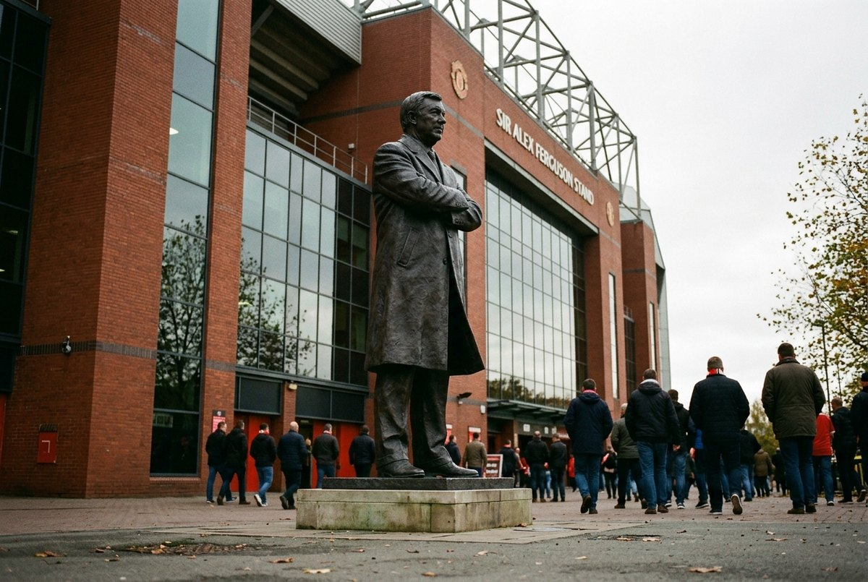
KASUS · SITUASI
JULI 2009: KEPUTUSAN YANG DIHADAPI DAVID GILL
Waktu
Pengambil keputusan
Keputusan
Juli 2009, tur pramusim ke Malaysia, Indonesia, Korea, dan China. Skuad pulang 28 Juli 2009.
David Gill, Chief Executive Manchester United Football Club Limited.
Menyiapkan pengganti Sir Alex Ferguson. Kasus: "at the end of 2009 Ferguson would be 68 years old". Gill memperkirakan ia pensiun akhir musim 2009–10.
DILEMA INTI
Pilih orang dalam (Queiroz, Phelan, Solskjær, McClair): sistem latihan, pemanduan bakat, dan pengembangan tim tetap jalan. Tetapi apakah mereka cukup berwibawa di depan pemain bintang?
Pilih orang luar berwibawa seperti Mourinho: kasus menyebut ini "a revolutionary change in coaching strategy in which much of Ferguson's infrastructure would be taken down and rebuilt".
Pertanyaan Chapter 4 di baliknya: aset mana yang milik klub, dan aset mana yang milik satu orang?
Sumber: Grant (2010), Case 6. hlm. 573 dan 588.
19
Notes:
Tegaskan setting waktunya: Juli 2009, saat tur pramusim Asia. Ferguson masih menjabat; kasus hanya menyebut ia akan berusia 68 tahun pada akhir 2009 dan Gill memperkirakan pensiun akhir musim 2009-10.
Pengambil keputusannya David Gill, Chief Executive. Keputusan yang disiapkan: siapa pengganti Ferguson.
Dilema inti (hlm. 588): orang dalam menjaga sistem tetap jalan tapi wibawanya diragukan; orang luar seperti Mourinho berarti membongkar dan membangun ulang infrastruktur Ferguson.
Tutup dengan pertanyaan yang jadi benang merah Bagian 2: aset mana yang milik klub, aset mana yang milik satu orang.

Slide 20
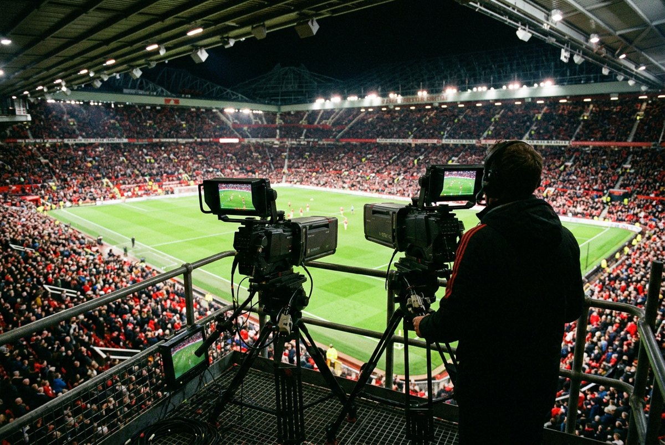
KONTEKS
SEPAKBOLA EROPA SEBAGAI INDUSTRI
Q1 menuntut perbandingan dengan pesaing. Jadi kita perlu tahu dulu industrinya seperti apa.
€2,4 M
62%
6 dari 10
Pendapatan Premier League 2007–08
Porsi gaji terhadap pendapatan
Klub besar merugi
Terbesar di Eropa. Serie A, La Liga dan Bundesliga masing-masing sekitar €1,4 miliar.
Premier League. Serie A 68%, La Liga 63%. Gaji adalah pos biaya terbesar klub Eropa.
Selama 2000–2006. Industri ini tumbuh pesat, tapi sangat tidak menguntungkan.
TIGA SUMBER PENDAPATAN KLUB · PREMIER LEAGUE 2007–08
ATURAN MAIN DAN LOGIKA EKONOMINYA
Matchday
Tiket dan hospitality. Dibatasi kapasitas stadion; itu sebabnya klub besar merenovasi atau membangun stadion baru.
Struktur kompetisi
£554 jt
20 klub Premier League, tiga terbawah turun kasta. Empat teratas lolos Champions League, kompetisi 32 klub terbaik Eropa.
Broadcasting
Hak siar dinegosiasikan Premier League. Kontrak 2006 bernilai £2,7 miliar; tiap klub dapat rata-rata £45 juta per tahun.
Yang kaya makin kaya
£931 jt
Sejak UCL dimulai 1992, muncul jurang keuangan antara MU, Chelsea, Liverpool, Arsenal dan sisanya. Uang Eropa membeli pemain bagus.
Commercial
Sponsor, lisensi merchandise, iklan. Terpusat di sedikit klub; Real Madrid dan Barcelona meraup lebih dari 60% sponsor La Liga.
Harga pemain meledak
£447 jt
Rekor transfer baru tercipta musim panas 2009 meski resesi. Pendorongnya: Real Madrid, lalu Chelsea, lalu Manchester City.
Sumber: Grant (2010), Case 6. Table 6.6 dan teks kasus.
20
Notes:
Tujuan slide ini satu: audiens paham bahwa sepakbola Eropa adalah industri yang besar tapi merugi. Itu penting, karena Q1 menilai kinerja RELATIF terhadap industri.
Angka 6 dari 10 dari Tabel 6.6 (hlm. 580), ukurannya laba sebelum pajak dibagi pendapatan. Yang merugi: Chelsea (minus 60,4%), Inter (minus 78,4%), Rangers, Juventus, Celtic, Liverpool. Yang untung: MU (12,6%), Arsenal (5,6%), Bayern (4,7%), dan Real Madrid yang nyaris nol (0,4%). Kasus sendiri menyebut hanya MU, Arsenal, dan Bayern yang mencetak laba signifikan.
Mekanisme 'yang kaya makin kaya' (hlm. 575): pendapatan Liga Champions dipakai membeli pemain kelas atas, dan itu memperlebar jurang antara empat klub teratas Inggris dan sisanya.
Kalau ditanya soal kontrak sponsor jersey (hlm. 578): Juventus–Tamoil €110 juta/5 tahun, Arsenal–Emirates £100 juta/15 tahun, MU–Aon £80 juta/4 tahun, Chelsea–Samsung £50 juta/5 tahun. Per tahun dalam pound: MU £20 juta, Chelsea £10 juta, Arsenal sekitar £6,7 juta. Juventus sekitar €22 juta per tahun, tapi tidak bisa dibandingkan langsung karena kasus tidak memberi kurs euro–pound.

Slide 21
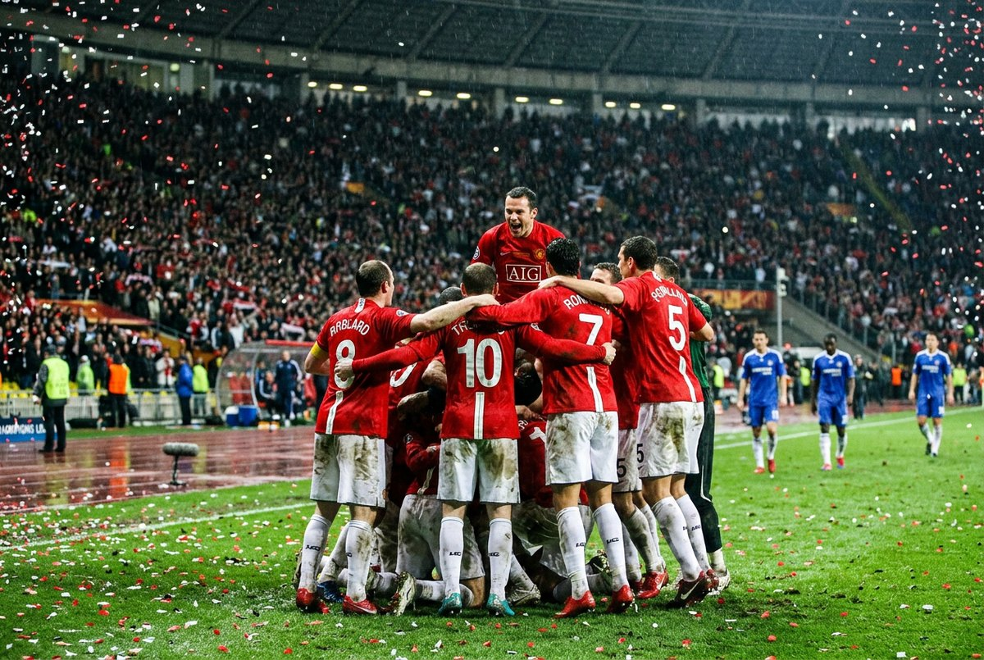
PERTANYAAN 1 · DITERAPKAN
DI LAPANGAN: JELAS DI ATAS RATA-RATA
Indikator kedua: apakah posisi bersaing MU membaik? Data kompetisi di kasus menjawabnya.
1.460
TOTAL POIN EROPA 2000–09 · TABLE 6.2
Poin Eropa 2000–2009, tertinggi · Table 6.2
Man United
1.460
Barcelona 1.411 · Real Madrid 1.314 · Arsenal 1.310
Barcelona
1.411
3
Real Madrid
1.314
Bayern
1.314
Gelar liga beruntun 2007, 2008, 2009 · Table 6.1
Total 11 gelar liga sejak 1993 dalam rentang kasus
Arsenal
1.310
Chelsea
1.276
2008
Di antara enam klub ini, skuad MU paling besar (34 pemain) dan termuda kedua (25,6 tahun) setelah Arsenal (Table 6.7). Cocok dengan strategi memadukan pemain muda dan pemain berpengalaman (hlm. 583).
Liga Champions kedua di era Ferguson · hlm. 584
Yang pertama 1999, bersama gelar liga dan FA Cup
Sumber: Grant (2010), Case 6. Table 6.1, 6.2 dan 6.7.
21
Notes:
Sumber angka: Table 6.2 (total poin Eropa), Table 6.1 (juara liga), hlm. 584 (Liga Champions), dan Table 6.7 untuk catatan ukuran dan usia skuad.
Hati-hati dengan dua ukuran 'poin' di kasus, karena mudah tertukar:
- Total poin 2000–09 (Table 6.2, yang ada di grafik slide ini): dihitung dari prestasi di liga domestik, piala domestik, Liga Champions, dan Intertoto Cup, disesuaikan dengan tingkat kesulitan liga. MU nomor satu, 1.460.
- Poin performa 2000–09 (Table 6.7, dipakai di slide 23): ukuran yang disandingkan kasus dengan belanja transfer. Di sini MU nomor dua (192,5), tipis di bawah Barcelona (200,0).
Kalau ditanya kenapa berbeda: dua tabel, dua metode; kasus tidak menjelaskan rumus poin performa.
Soal kartu 2008: itu Liga Champions (European Cup) KEDUA di era Ferguson, setelah 1999. Jangan sebut 'gelar Eropa kedua', karena kasus hlm. 584 juga mencatat Piala Winners Eropa 1991.
Soal ukuran skuad di bawah grafik: angkanya dari Table 6.7, dan klaimnya hanya berlaku untuk enam klub di grafik. Di Table 6.7 lengkap, Roma punya 46 pemain dan Lyon 34. Jadi jangan bilang skuad MU terbesar di Eropa. Strategi 'memadukan pemain muda dan berpengalaman' dikutip dari hlm. 583.

Slide 22
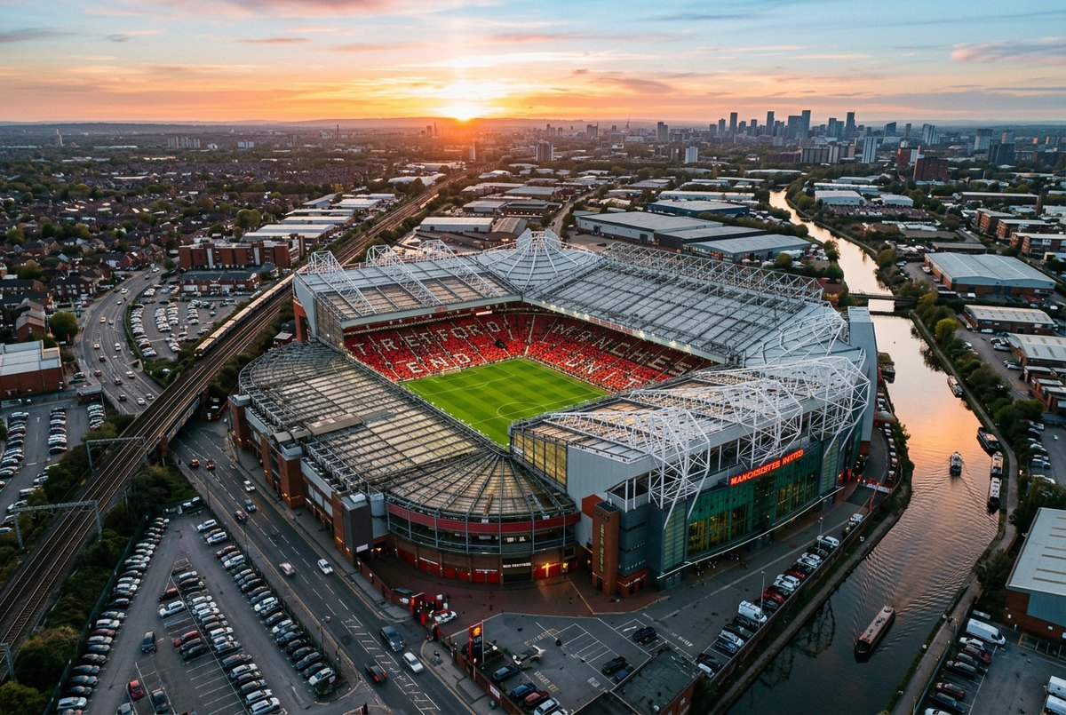
PERTANYAAN 1 · DITERAPKAN
DI KEUANGAN: PALING UNTUNG DI ANTARA KLUB BESAR
Indikator pertama Thompson: apakah kekuatan keuangan dan laba MU membaik?
PENDAPATAN MU, £ JUTA · NAIK 53% DARI 2006 KE 2008
BUKTI PENDUKUNG
257,1
×2,2
Laba bersih naik dari £21,6 jt (2006) ke £46,8 jt (2008). Margin bersih 2008: 18,2%
212,2
173,0
169,1
157,2
167,8
129,6
146,1
12,6%
Return on sales 2000–2006 (Table 6.6), tertinggi dari 10 klub; Real Madrid hanya 0,4%
116,0
€101,9 jt
EBITDA tertinggi di Table 6.5 (data Forbes 2009). Margin 31,4% vs Barcelona 22,3%, Real Madrid 14,1%
2000
2001
2002
2003
2004
2005
2006
2007
2008
Entitas: plc untuk 2000–2005, Limited untuk 2006–2008. Tahun buku 2000–04 sampai 31 Juli, 2005–08 sampai 30 Juni. Kasus: data 2000–04 tidak sebanding dengan 2005–08 karena perubahan akuntansi.
£1,14 M
Nilai klub tertinggi di Table 6.5, di atas Barcelona £960 jt dan Real Madrid £850 jt
SATU ANGKA YANG ANOMALI
Utang £616 juta, tertinggi kedua di Table 6.5 setelah Arsenal (£896 juta). Kasus mencatat akuisisi Glazer 2005 dibiayai terutama dengan utang.
Sumber: Grant (2010), Case 6. Appendix hlm. 589, Table 6.5 dan 6.6.
22
Notes:
Grafik memakai baris Turnover dari Appendix kasus (hlm. 589). Dua batang merah adalah dua tahun terakhir sebelum kasus ditulis.
Cara membacanya: bandingkan hanya di dalam periode yang sebanding. Dari 2006 ke 2008 pendapatan naik 53%, dari £167,8 juta ke £257,1 juta. Kasus hlm. 587 menyebut perluasan Old Trafford tahun 2006, terutama dari tambahan 7.500 kursi, memberi dorongan besar pada pendapatan. Penurunan 2004 ke 2005 jangan ditafsirkan sebagai kemunduran, karena di titik itulah akuntansi dan periode laporannya berubah.
Kalau ditanya kualitas laba: laba sebelum pajak 2008 (£66,4 juta) sudah termasuk keuntungan penjualan pemain £21,8 juta. Jadi sebagian laba datang dari menjual pemain — itu bagian dari model bisnis MU (slide 29).
PENTING dan sering ditanya dosen — kenapa data tidak sepenuhnya sebanding? Catatan kaki Appendix menyebut dua hal yang TERPISAH:
(1) Entitas pelapor: Manchester United plc untuk 2000–2005, Manchester United Limited untuk 2006–2008.
(2) Periode dan akuntansi: kolom 2000–2004 bertanda 12 bulan sampai 31 Juli, kolom 2005–2008 bertanda 11 bulan sampai 30 Juni, dan kasus menegaskan data 2000–4 tidak sebanding dengan 2005–8 karena perubahan akuntansi.
Karena itu angka laba di kartu pertama sengaja memakai 2006 dan 2008, dua-duanya di periode yang sebanding.
Soal 'tertinggi': Tabel 6.5 hanya memuat 15 klub besar Eropa dari daftar Forbes 2009. Jadi sebut 'tertinggi di tabel', bukan 'tertinggi di dunia'.
Soal utang £616 juta — siapkan jawaban ini. Appendix menampilkan ekuitas £294 juta dan tidak memuat utang sebesar itu. Penjelasan yang paling mungkin (ini dugaan kami, tidak ditulis di kasus): utang akuisisi Glazer berada di perusahaan induk, di atas Manchester United Limited. Yang pasti dari kasus hanya dua hal: akuisisinya dibiayai terutama dengan utang (hlm. 584), dan karena itu MU tidak mendapat suntikan dana pemilik seperti Chelsea atau Man City (hlm. 579).

Slide 23
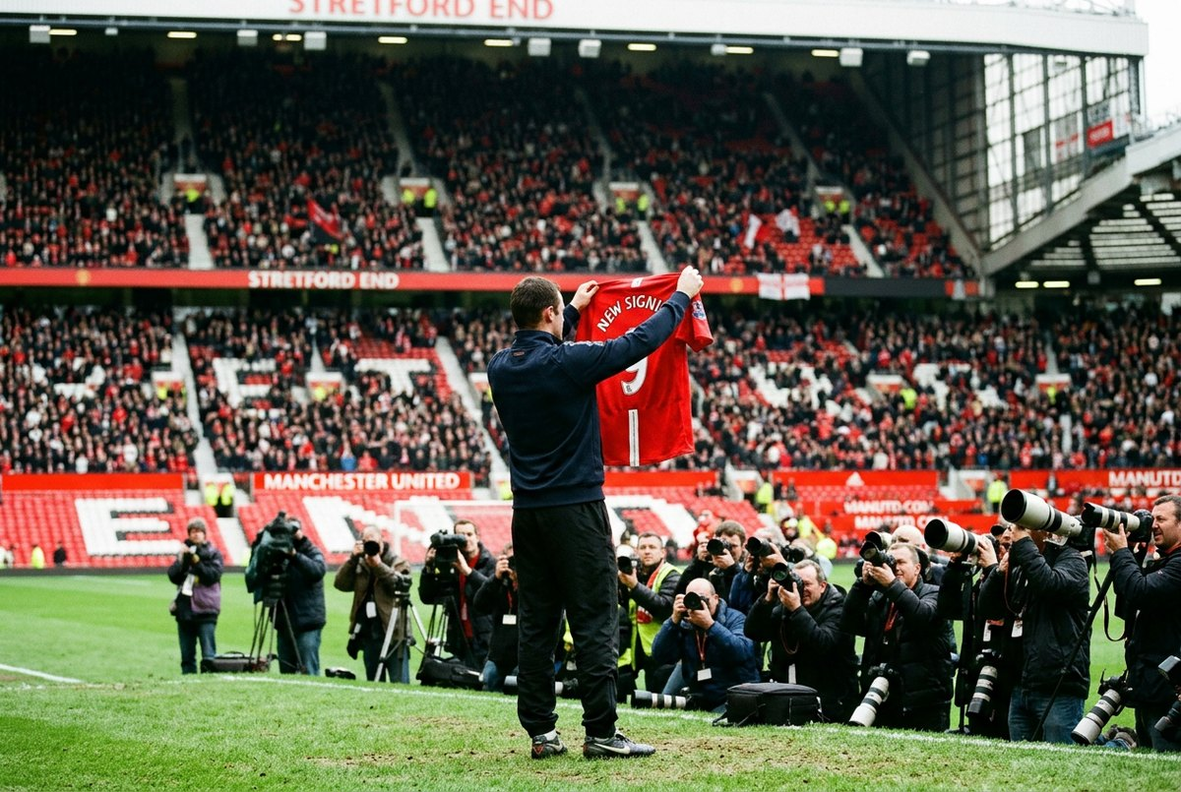
PERTANYAAN 1 · KESIMPULAN
PRESTASI PUNCAK, BELANJA RELATIF HEMAT
Dari lima klub besar, belanja bersih MU yang paling kecil, dengan poin performa tertinggi kedua.
BELANJA TRANSFER BERSIH 2003–09, £ JUTA · LIMA KLUB BESAR
4,4×
Real Madrid (183,0 poin)
438
Real Madrid membelanjakan 4,4 kali lipat belanja bersih MU (£438 jt vs £100 jt), tapi poin performanya lebih rendah: 183,0 vs 192,5.
Chelsea (144,5 poin)
430
Barcelona (200,0 poin)
249
Bayern München (179,5 poin)
122
Chelsea
£430 jt belanja bersih, hanya 144,5 poin.
Manchester United (192,5 poin)
100
Barcelona
Satu-satunya yang mengungguli MU, dengan belanja 2,5× lipat.
Klub lain ada yang belanja lebih sedikit: Arsenal £22 jt, AC Milan justru penjual bersih (−£66 jt). Tapi poinnya 162,0 dan 169,0, di bawah MU.
Kata kasus
Belanja bersih MU "relatif sederhana".
JAWABAN Q1
Strategi MU bekerja sangat baik. Kedua indikator terpenuhi sekaligus, di industri yang mayoritas pelakunya merugi. Yang harus dijelaskan pertanyaan berikutnya: kenapa bisa begitu.
Sumber: Grant (2010), Case 6. Table 6.7; perbandingan disusun kelompok.
23
Notes:
Slide ini analisis kami sendiri, bukan tabel yang tercetak di kasus. KATAKAN ITU. Angka mentahnya dari Tabel 6.7; perbandingannya yang kami susun.
Jelaskan pilihan klubnya supaya tidak terkesan memilih-milih: grafik memuat EMPAT klub dengan poin performa tertinggi di Tabel 6.7, yaitu Barcelona (200,0), MU (192,5), Real Madrid (183,0), dan Bayern (179,5). Di antara keempatnya, belanja bersih MU paling kecil.
Jangan klaim MU paling hemat di seluruh tabel — itu tidak benar. Arsenal, Lyon, Juventus, Roma, dan Valencia belanja bersih lebih sedikit, sedangkan AC Milan, Porto, dan PSV malah penjual bersih. Kalimat kasus sendiri (hlm. 586): belanja bersih MU 'relatively modest compared to other leading European clubs'.
Apa itu belanja transfer bersih: total uang untuk membeli pemain dikurangi total uang dari menjual pemain. MU belanja kotor £322 juta, tapi bersihnya £100 juta — artinya MU juga banyak menjual. Kasus: Ferguson mau menjual pemain yang dihargai lebih tinggi oleh klub lain.
Kasus sendiri (hlm. 580) menyebut Real Madrid dan Chelsea 'distinguished by their massive expenditures on star players'. Itu yang membuat perbandingan 4,4 kali lipat relevan.
Tutup dengan menyambung ke Q2 dan Q3: kalau bukan uang, lalu apa? Jawabannya ada di resource dan capability.

Slide 24
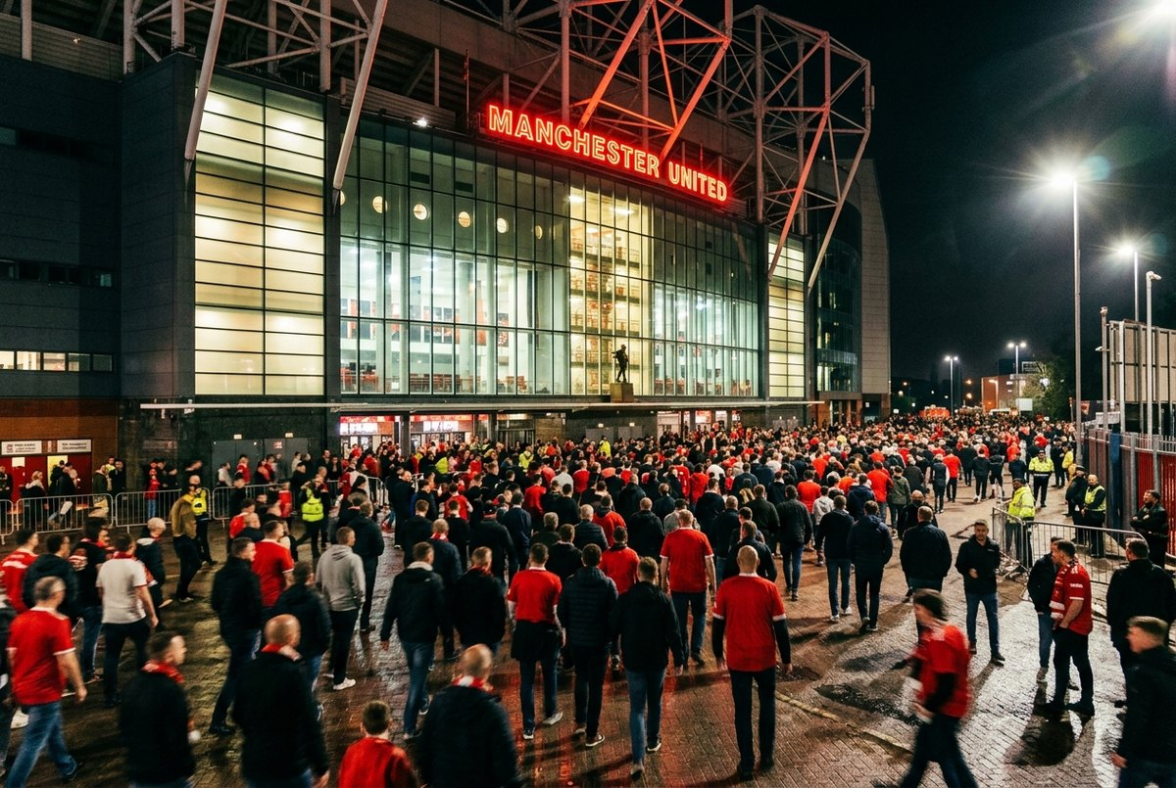
PERTANYAAN 2 · DITERAPKAN
SWOT MANCHESTER UNITED, JULI 2009
Semua temuan Q1 dirangkum, lalu ditarik kesimpulan sesuai langkah 2 dan 3, bukan berhenti di daftar.
S
Strengths
W
Weaknesses
Merek global dengan 80 juta pendukung di Asia
Laba tertinggi di antara klub besar: EBITDA €101,9 jt, RoS 12,6%
Akademi dan jaringan pemandu bakat yang matang
Disiplin transfer: belanja bersih hanya £100 jt
Bergantung pada satu orang yang akhir 2009 berusia 68 tahun
Belum ada keputusan suksesi; Ferguson belum menyatakan niat pensiun
Ronaldo, satu-satunya pemain MU di peringkat FIFA, baru dijual
Utang £616 jt; akuisisi Glazer 2005 dibiayai utang
O
Opportunities
T
Threats
Pasar Asia: India dan Cina disebut Aon sebagai target utama
Sponsor khusus per negara masih bisa diperbanyak
Pendapatan siaran Premier League naik 43% dalam setahun
Kanal digital: MUTV, MU Mobile, toko online
Harga pemain meledak, didorong Manchester City (£185 jt)
Pesaing berpemilik sangat kaya: Abramovich, Sheikh Mansour
MU tak dapat suntikan dana pemilik seperti Chelsea dan City
Barcelona unggul poin performa (200,0 vs 192,5)
KESIMPULAN · LANGKAH 2
Kekuatan MU cukup untuk menangkap peluang komersial di Asia. Tapi kelemahan terbesarnya, ketergantungan pada Ferguson, menyerang sisi lapangan, padahal bagi Gill sisi lapangan adalah syarat mengalirnya pendapatan komersial.
Sumber: Grant (2010), Case 6.
24
Notes:
Ingatkan audiens: SWOT bukan bikin empat daftar. Setelah membacakan daftarnya sekilas, langsung masuk ke kesimpulan di kotak bawah — itu langkah 2 dari Figure 4.2.
Kesimpulannya diuraikan: kekuatan MU terpusat di sisi komersial dan pengembangan pemain. Peluang terbesarnya juga komersial, di Asia. Jadi kekuatan dan peluang cocok — sampai di sini bagus.
Masalahnya ada di kelemahan nomor satu: ketergantungan pada Ferguson. Itu menyerang sisi lapangan. Dan kasus hlm. 573 menyebut, bagi Gill, pendapatan komersial dari jersey, siaran, dan sponsor terus mengalir SELAMA tim menang dan bermain menarik. Jadi kalau sisi lapangan goyah, sisi komersial ikut terancam.
PENTING soal utang, karena sering salah: kasus hlm. 584 menyatakan ketakutan bahwa utang akan membatasi Ferguson membeli pemain 'proved groundless' — tidak terbukti. Jadi jangan bilang utang membatasi pembelian pemain. Yang benar (hlm. 579): karena akuisisinya dibiayai utang, MU tidak mendapat suntikan dana pemilik seperti yang dinikmati Chelsea dan Man City. Itu sebabnya poin itu ada di kolom Threats dalam bentuk 'tak dapat suntikan dana', sementara utangnya sendiri ada di Weaknesses.
Untuk langkah 3 (tindakan), sambungkan: itu yang akan kita bahas di slide priority list dan rekomendasi.

Slide 25
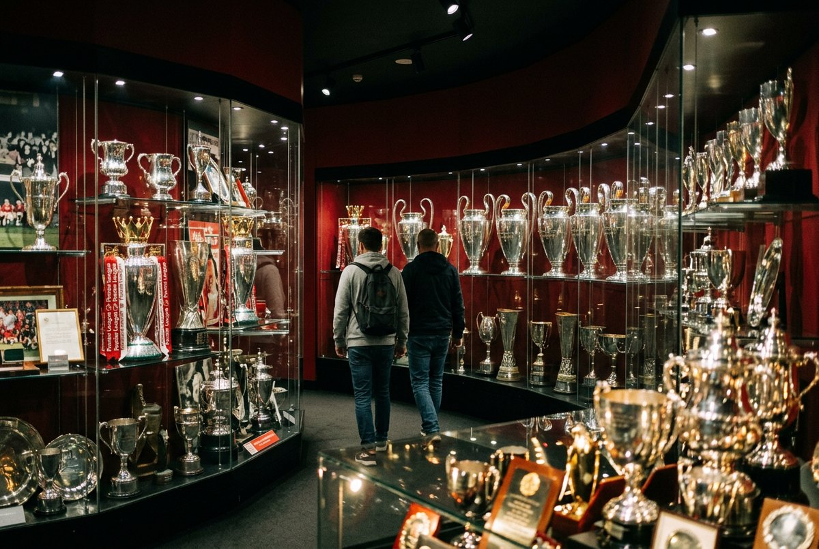
PERTANYAAN 3 · DITERAPKAN
INVENTARISASI RESOURCE MANCHESTER UNITED
Langkah pertama Q3: mendaftar aset bersaing klub memakai delapan kategori, semuanya berdasarkan bukti dari kasus.
TANGIBLE
INTANGIBLE
Finansial
EBITDA €101,9 jt, tertinggi di Table 6.5; laba bersih 2008 £46,8 jt; ekuitas £294 jt.
Human assets
Ferguson sejak 1986; skuad 34 pemain; lebih dari 20 pemandu bakat. Ronaldo, peringkat 1 FIFA, dijual 2009.
Fisik
Old Trafford, diperluas 2006 dengan tambahan 7.500 kursi; museum, tur stadion, suite dan ballroom.
Merek & reputasi
80 juta pendukung di Asia; sub-merek Fred the Red, MUFC, Red Devil. Menurut Aon, tak tertandingi di dunia olahraga.
Teknologi
MUTV (siaran web), MU Mobile (SMS dan video), toko online store.manutd.com.
Relasi
Nike dan AIG (diganti Aon, £80 jt/4 tahun), ditambah 13 sponsor lain, termasuk Tri Indonesia dan Bharti Airtel.
Organisasional
Urusan tim (Ferguson) terpisah dari komersial (Gill; direktur komersial Richard Arnold); MU International.
Budaya & insentif
Disiplin latihan ketat, perang terhadap alkohol, prinsip "tidak ada pemain yang lebih besar dari klub".
PERBANDINGAN KOMPOSISI
Aset yang paling membedakan MU ada di kolom kanan, yang tidak berwujud. Hal tersebut yang membuat unggul, dan sekaligus rapuh, karena sebagian aset tak berwujud melekat pada orang, dan orang bisa pergi.
Sumber: Grant (2010), Case 6.
25
Notes:
Sambungkan ke Tabel 4.3 di slide 9. Delapan kotak di slide ini mengikuti persis delapan kategori buku: fisik, finansial, teknologi, organisasional di kiri; human assets, merek dan reputasi, relasi, budaya dan insentif di kanan.
Bukti kekuatan merek yang layak diceritakan lengkap (hlm. 573): David Prosperi, VP Global Public Relations Aon, mengatakan bahwa setahun setelah sponsor AIG dimulai, AIG melompat dari luar daftar 100 merek dunia ke peringkat 47. Kalimatnya: Manchester United tidak ada tandingannya di dunia olahraga soal kesadaran merek global, khususnya di Asia. Itu bukan klaim MU, tapi kesaksian pihak yang membayar.
Kutipan Andy Anson, mantan direktur komersial (hlm. 587): 'We're not just a sports club, we are an international brand.' Sub-mereknya dibagi per usia: Fred the Red untuk anak, MUFC untuk remaja, Red Devil untuk dewasa.
Angka sponsor dari kasus hlm. 587: selain dua sponsor utama Nike dan AIG, ada Budweiser, Audi, Betfred, Hublot, Tri Indonesia, Bharti Airtel, plus tujuh sponsor lain — total 13.
Kalimat penutup slide penting: aset tak berwujud bisa pergi. Ronaldo sudah dijual. Ferguson akan pensiun. Stadion dan merek tidak ke mana-mana.

Slide 26
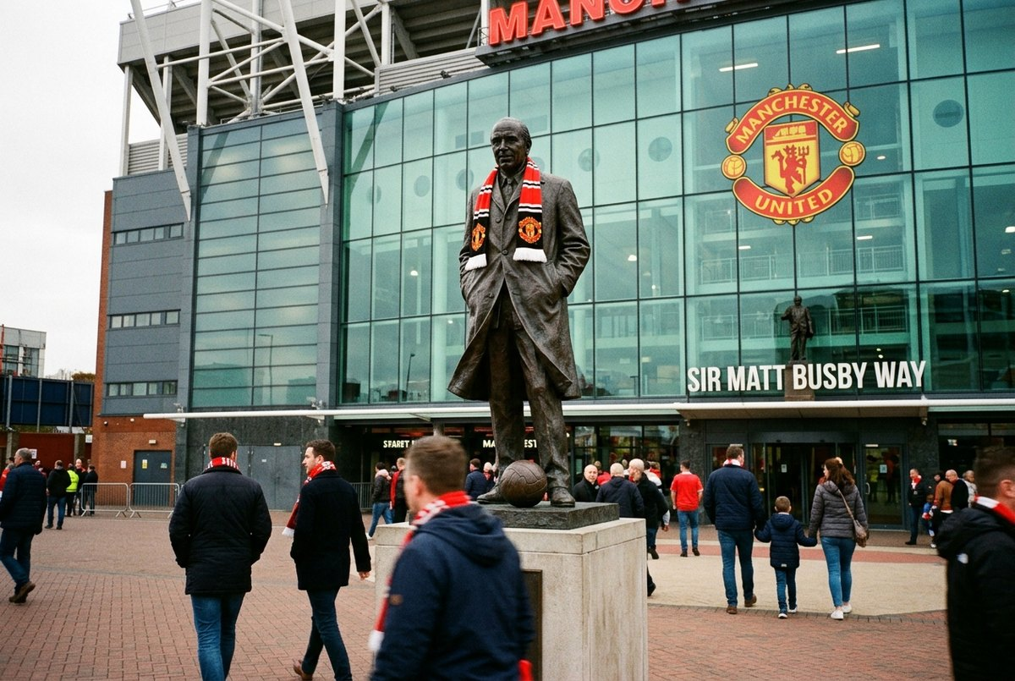
PERTANYAAN 3 · DITERAPKAN
CAPABILITY MU: MANA YANG CORE COMPETENCE
CORE COMPETENCE
CORE COMPETENCE
CORE COMPETENCE
Mengenali dan mengembangkan bakat
Membentuk dan merotasi tim
Mengubah merek jadi uang
Pemandu bakat dari 5 jadi lebih dari 20 orang; Youth Academy; dua pemandu bakat penuh waktu di Brasil sejak 2008.
Memadukan pemain muda dengan pemain berpengalaman. Kasus menyebut Ferguson pelopor rotasi skuad.
Sponsor khusus Indonesia dan India, sub-merek per usia, MU Finance, MU Mobile, MUTV, Soccer Schools, tur Asia.
DISTINCTIVE COMPETENCE
DISTINCTIVE COMPETENCE
COMPETENCE
Disiplin di pasar transfer
Tata kelola klub
Mengelola stadion dan acara
Belanja kotor £322 jt, bersih £100 jt. Mau menjual pemain yang dihargai lebih tinggi klub lain, seperti Ronaldo (£80 jt).
Kasus: klub Inggris "paling berhasil membangun tata kelola yang efektif". Glazer memilih peran pasif.
Old Trafford disewakan untuk konferensi dan pernikahan; museum dan tur. Dikerjakan baik, tapi klub besar lain juga melakukannya.
YANG PERLU DIPERHATIKAN
Tiga capability yang langsung menentukan prestasi lapangan (bakat, tim, dan transfer) dibangun dan diarahkan oleh Ferguson. Tiga lainnya berdiri di luar dirinya.
Sumber: Grant (2010), Case 6.
26
Notes:
Slide ini menerapkan tangga competence dari slide 7. Label CORE, DISTINCTIVE dan COMPETENCE adalah penilaian kelompok kami; jelaskan alasannya.
CORE — dikerjakan sangat baik DAN berada di jantung strategi:
- Mengenali dan mengembangkan bakat. Catatan jujur: kasus (hlm. 580) menyebut Bayern, Barcelona, Arsenal, dan Valencia juga menekankan pengembangan pemain sendiri. Jadi ini core bagi MU, tapi tidak unik. Yang khas MU menurut kasus (hlm. 583) adalah memadukan talenta muda dengan pemain berpengalaman.
- Membentuk dan merotasi tim. Kutipan Ferguson (hlm. 585): 'The best teams stand out because they are teams.' Ia juga disebut pelopor squad rotation.
- Mengubah merek jadi uang. Kasus menyebut MU dan Real Madrid klub paling fokus komersial di Eropa.
DISTINCTIVE — lebih baik dari pesaing, tapi bukan inti strategi:
- Disiplin transfer. Kasus (hlm. 586): Ferguson mau menjual pemain yang dihargai lebih tinggi klub lain — Beckham, Verón, van Nistelrooy, Ronaldo dengan rekor dunia £80 juta.
- Tata kelola. Kasus hlm. 587 menyebut MU salah satu klub Inggris pertama yang go public dan yang paling berhasil membangun tata kelola efektif. 'Paling berhasil' berarti lebih baik dari pesaing, jadi distinctive.
COMPETENCE — dikerjakan baik, tapi tidak membedakan:
- Mengelola stadion. Kasus hlm. 577 menyebut sebagian besar klub papan atas merenovasi stadionnya, dan Arsenal membangun stadion baru. Jadi ini wajar dimiliki klub besar.
Kalimat penutup di kotak bawah adalah jembatan ke slide VRIN.

Slide 27
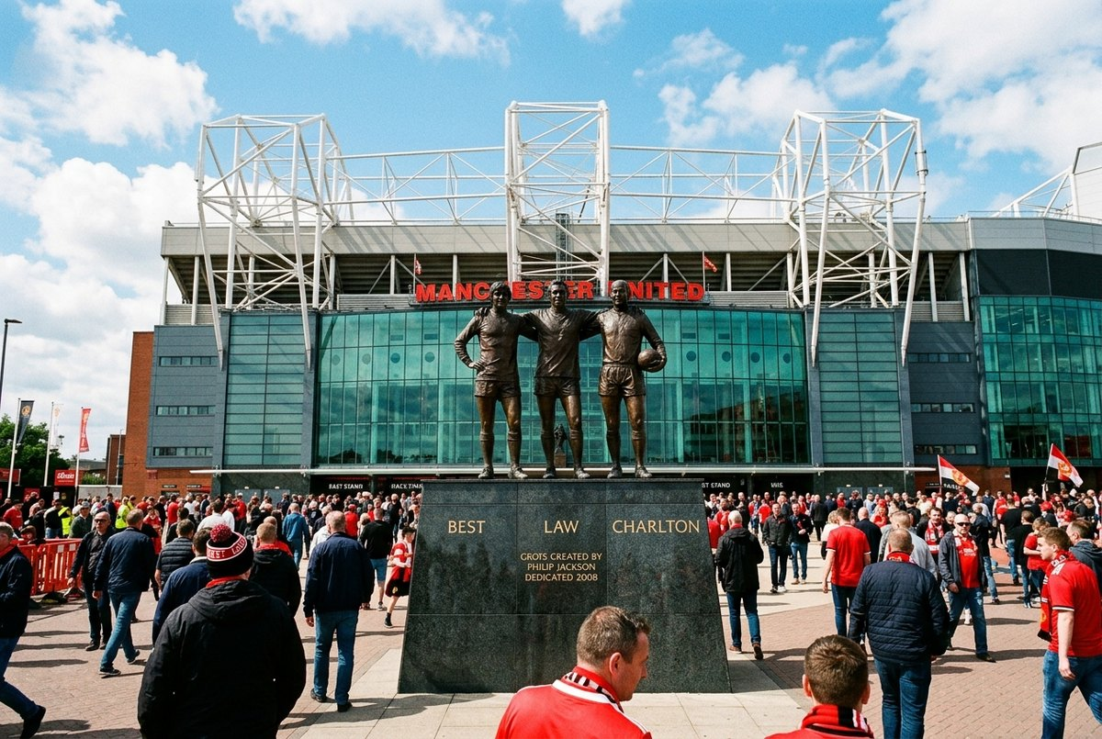
PERTANYAAN 3 · VRIN TEST
DUA KEUNGGULAN, SAMA-SAMA LOLOS VRIN TEST
Dilakukan uji antara sistem Ferguson dan merek beserta mesin komersialnya.
Tes | Sistem Ferguson | Merek & mesin komersial
Valuable | LOLOS. Poin Eropa tertinggi, tiga gelar liga beruntun, Liga Champions 2008. Ferguson memenangi lebih banyak gelar daripada seluruh sejarah klub sebelumnya. | LOLOS. Aon membayar £80 jt untuk 4 tahun, atau £20 jt per tahun, dua kali lipat Chelsea dan Samsung (£10 jt per tahun).
Rare | LOLOS. Table 6.8 hanya memuat 15 pelatih paling dihormati dunia; Ferguson paling lama di satu klub, sejak 1986. | LOLOS. Kasus hanya menyebut MU dan Real Madrid sebagai pemimpin eksploitasi merek global. MU punya 80 juta pendukung di Asia.
Inimitable | LOLOS. Kasus sendiri menyebut penentu performa tim "tetap misteri … menentang analisis": causal ambiguity. Ditambah 23 tahun akumulasi dan social complexity. | LOLOS. Dibangun sejak 1878 lewat sejarah dan prestasi panjang. Chelsea, meski belanja besar, pendapatannya masih di bawah MU: €268,9 jt vs €324,8 jt.
Nonsubstitutable | LOLOS. Jalan lain pesaing, membeli bintang dengan uang besar, tidak menyamai hasilnya: tim bertabur bintang Real Madrid dan Chelsea "gagal mencapai kejayaan". | LOLOS. Superstar bisa mendongkrak penjualan merchandise, tapi pemain datang dan pergi. Basis fan tetap: Aon menyebut fan Asia MU faktor kunci kontraknya.
KESIMPULAN Q3
Keduanya lolos VRIN Test, jadi keduanya tahan terhadap serangan PESAING. Bedanya ada di luar VRIN: merek melekat pada klub, sedangkan sistem Ferguson dibangun dan dipimpin satu orang yang akan segera pensiun.
Sumber: Grant (2010), Case 6. Table 6.5, 6.8; hlm. 573–588.
27
Notes:
Ini slide paling penting di seluruh presentasi. Beri waktu lebih.
Jalankan baris per baris. Hasilnya sama di kedua kolom: empat-empatnya lolos. Itu menjelaskan kenapa MU mendominasi sepakbola Inggris dan Eropa selama dua dekade.
Baris Inimitable — kutip kasusnya langsung, karena ini hadiah dari penulis kasus (hlm. 583): 'the determinants of team performance remained a mystery … depends on a complex mix of factors that defies analysis.' Itu definisi causal ambiguity. Untuk social complexity, kutip Ferguson (hlm. 585): ia ingin membangun hubungan personal dengan semua orang di klub, termasuk pegawai kantor, juru masak, dan petugas binatu.
Baris Nonsubstitutable — jelaskan definisinya dulu, karena paling sering keliru. Tes N BUKAN bertanya 'kalau Ferguson pergi, bisakah MU menggantinya?'. Tes N bertanya 'bisakah PESAING mencapai hasil yang sama dengan resource JENIS LAIN?'. Buku: 'invulnerable to the threat of substitution from different types of resources and capabilities'.
Resource jenis lain yang dipakai pesaing adalah UANG untuk membeli bintang. Kasus menjawab sendiri bahwa jalan itu gagal: 'Real Madrid and Chelsea's lavishing of vast sums of money to build star-studded teams has yielded teams that have failed to achieve greatness.' Kasus juga bilang 'team performance is not simply a product of the quality of the players in the team.' Jadi uang bukan pengganti yang setara.
Catatan jujur kalau ditanya: Chelsea tetap juara liga 2005 dan 2006 (Tabel 6.1) dengan cara itu. Tapi ongkosnya return on sales minus 60,4% (Tabel 6.6). Substitusi bisa berhasil sesaat, tapi tidak setara dan tidak berkelanjutan.
Untuk merek, jalan lain pesaing adalah membeli superstar. Kasus hlm. 578 mengakui itu: Zidane, Beckham dan Ronaldo mendongkrak lisensi dan merchandise Real Madrid. Tapi itu pengganti parsial, karena pemain bisa pergi — Ronaldo sudah dijual MU. Basis fan melekat pada klub, dan Aon sendiri menyebut basis fan Asia sebagai faktor kunci kontrak £80 juta (hlm. 573). Jadi tetap LOLOS, dengan catatan itu.
KESIMPULAN YANG HARUS SAMPAI: kalau keduanya lolos VRIN, di mana masalah MU? Jawabannya ada di luar VRIN. VRIN hanya menguji ancaman dari pesaing. VRIN tidak menguji risiko perusahaan KEHILANGAN resource-nya sendiri. Merek dimiliki klub dan tidak bisa pensiun. Sistem Ferguson dibangun dan dipimpin satu orang yang akhir 2009 berusia 68 tahun. Buku membahas risiko ini di bagian 'resources must be managed dynamically' (slide 12) — dan itulah isi slide berikutnya.

Slide 28
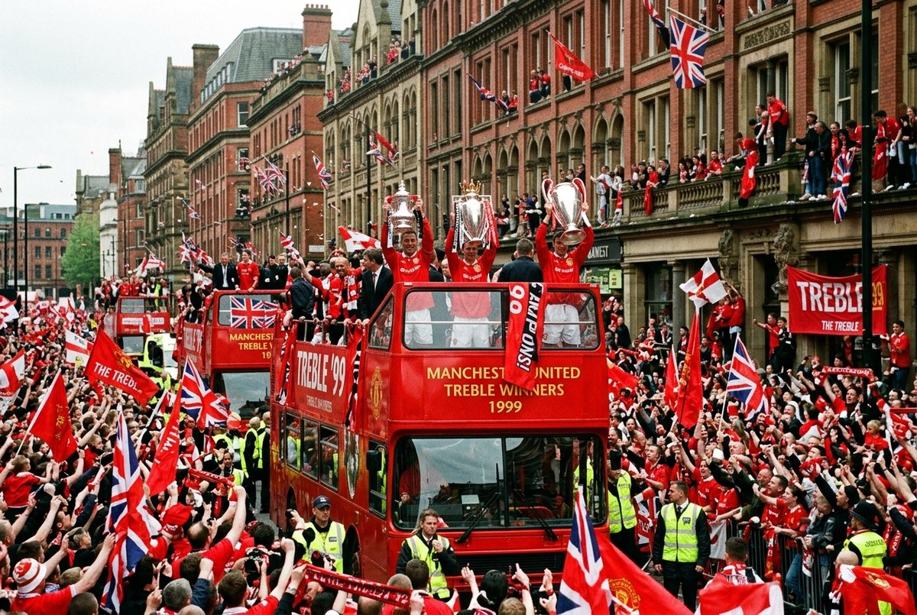
PERTANYAAN 3 · DYNAMIC CAPABILITY
TIGA KALI MEMBANGUN ULANG TIM JUARA
Inilah yang tidak diukur VRIN Test: apakah kemampuan memperbarui diri ini milik klub, atau milik satu orang.
1986 – 1993
1994 – 2003
2003 – 2008
Membersihkan dan membangun fondasi
Generasi akademi
Regenerasi kedua
Ferguson menyingkirkan pemain yang dinilai kurang berbakat atau kurang berkomitmen, mempertahankan Bryan Robson, mendatangkan Hughes, Ince, Cantona, Keane. Ia juga menegakkan disiplin latihan.
Juara liga junior 1990 menghasilkan Giggs, Beckham, Butt, Gary dan Phil Neville, serta Scholes. Mereka jadi inti tim yang mendominasi sepakbola Inggris.
Kasus mencatat Beckham, Keane, Schmeichel, Cole, Sheringham, Stam dijual. Penggantinya antara lain Ferdinand, Ronaldo, Rooney, van der Sar, Evra, Vidić, Carrick.
FA Cup 1990 · Piala Winners 1991 · liga pertama era Ferguson 1993
Puncaknya 1999: liga, FA Cup, European Cup, Intercontinental Cup
Liga Champions 2008 · tiga gelar liga beruntun 2007–2009
PRESEDEN DARI KASUS SENDIRI
Setelah Matt Busby pensiun 1969, MU merosot. Selama 18 tahun sebelum Ferguson datang, MU tidak memenangi satu pun gelar liga dan hanya sekali jadi runner-up.
Sumber: Grant (2010), Case 6. hlm. 583 dan 584.
28
Notes:
Sambungkan ke slide 12: dynamic capability adalah kemampuan memperbarui resource dan capability secara terus-menerus, sampai memperbarui itu sendiri jadi rutinitas.
Tiga siklus di slide ini adalah buktinya. MU tidak sekadar beruntung punya satu generasi emas. MU membongkar dan membangun ulang tiga kali, dan setiap kali menghasilkan tim juara.
Siklus kedua: kasus hlm. 584 menyebut MU juara liga junior Inggris tahun 1990, dengan tim yang berisi Giggs, Beckham, Butt, Gary dan Phil Neville, serta Scholes. Pakai tahun 1990 sesuai kasus.
Siklus ketiga: kasus mencatat pemain inti tim 1999 dijual antara 2003 dan 2008. Ini menunjukkan MU berani melepas ikonnya sendiri.
INI TITIK SAMBUNG DENGAN SLIDE VRIN. Di slide sebelumnya, sistem Ferguson lolos keempat tes VRIN — artinya pesaing tidak bisa meniru atau mengakalinya. Tapi VRIN tidak menjawab pertanyaan di slide ini: apakah kemampuan memperbarui diri itu milik KLUB, atau milik FERGUSON? Buku membahas risiko ini di bagian 'resources and capabilities must be managed dynamically': resource bisa menyusut dan hilang.
Kasus memberi petunjuk yang tidak menyenangkan (hlm. 583): setelah Busby pensiun 1969, MU merosot dan Liverpool menjadi klub terkuat Inggris. Selama 18 tahun sebelum Ferguson datang, MU tidak memenangi satu pun gelar liga. Pola yang sama bisa terulang.

Slide 29
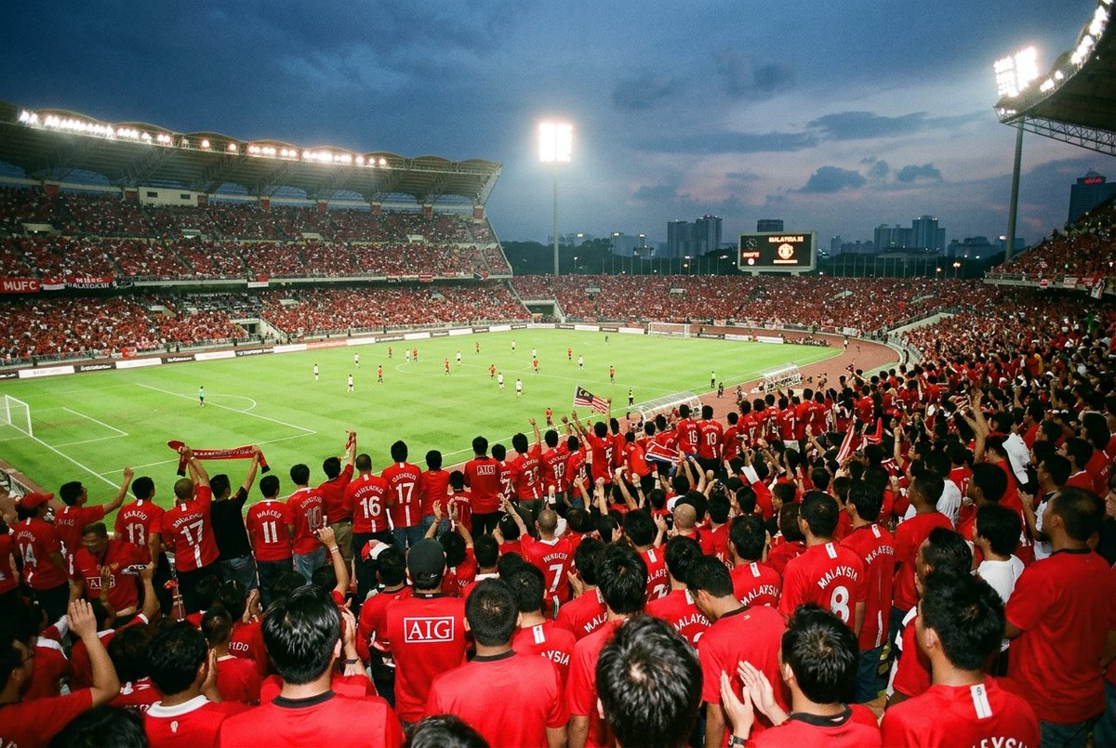
PERTANYAAN 4 · DITERAPKAN
VALUE CHAIN DAN STRUKTUR BIAYA MU
Keunggulan biaya MU ada di HULU, di cara mendapatkan pemain.
PRIMARY ACTIVITIES
DI MANA LETAK KEUNGGULAN BIAYANYA
Supply Chain
Operations
Distribution
Sales & Marketing
Service
Gaji hanya ± 50% pendapatan
Rata-rata Premier League 62%, Serie A 68%, Chelsea 81%. Selisih 31 poin dengan Chelsea.
Mendapatkan pemain
Latihan dan bertanding
Menyalurkan tontonan
Menjual merek
Melayani pendukung
Akademi: pemain tanpa biaya transfer
Akademi, 20+ pemandu bakat, pasar transfer
Disiplin latihan, rotasi skuad, taktik
Hak siar liga dan UEFA, MUTV, Old Trafford
Nike, AIG/Aon, 13 sponsor lain, tur Asia
Superstore, museum, Soccer Schools, MU Mobile
Giggs, Beckham, Butt, Neville bersaudara, Scholes: inti tim 1994–2003.
Menjual pemain yang dihargai tinggi
SUPPORT ACTIVITIES
Kotor £322 jt, bersih hanya £100 jt (2003–09). Ronaldo dilepas £80 jt, rekor dunia.
Product R&D & Systems
Human Resource Management
General Administration
Yang melawan arah
Amortisasi pemain naik dari £24,2 jt (2005) ke £35,5 jt (2008).
Metodologi akademi, inovasi rotasi skuad, MUTV
Rekrutmen, struktur gaji, penegakan disiplin
Pemisahan peran Gill dan Ferguson; MU International
NILAI BAGI DUA PIHAK BERBEDA
Bagi pendukung: prestasi, sejarah, dan pengalaman Old Trafford. Bagi sponsor: akses ke 80 juta pendukung Asia, ditambah bukti bahwa akses itu bekerja, yaitu lompatan AIG ke peringkat 47 merek dunia dalam satu tahun.
Sumber: Grant (2010), Case 6. hlm. 580, 583, 584, 586.
29
Notes:
Terjemahkan Figure 4.3 ke bahasa sepakbola dulu, supaya audiens paham:
Supply chain di pabrik artinya membeli bahan baku. Di klub, 'bahan bakunya' adalah pemain — jadi supply chain MU adalah akademi dan pasar transfer.
Operations di pabrik artinya mengolah bahan jadi produk. Di klub, artinya latihan dan pertandingan.
Distribution artinya menyalurkan produk. Di klub, produknya tontonan, disalurkan lewat siaran televisi dan stadion.
Temuan utamanya: keunggulan biaya MU ada di HULU. MU tidak lebih hemat dalam melatih atau beriklan; MU lebih hemat dalam MENDAPATKAN pemain.
Angka gaji dari kasus hlm. 578: rata-rata Premier League 62%, Serie A 68%, La Liga 63%. Chelsea 81%, tertinggi di antara klub Inggris. MU dan Arsenal masing-masing membayar sekitar setengah pendapatannya untuk gaji.
Soal sponsor (hlm. 587): selain Nike dan AIG (yang diganti Aon 2010), ada Budweiser, Audi, Betfred, Hublot, Tri Indonesia, Bharti Airtel, plus tujuh sponsor lain — total 13. Hanya Tri Indonesia dan Bharti Airtel yang khusus satu negara.
Bedakan sumber dua kartu tengah. Akademi menekan kebutuhan MEMBELI: generasi Giggs dan Scholes menjadi inti tim 1994–2003 tanpa biaya transfer (hlm. 584). Penjualan menekan belanja BERSIH: kasus hlm. 586 menyebut Ferguson mau menjual pemain yang dinilai lebih tinggi oleh klub lain, dan 'as a result' belanja bersih MU relatif sederhana. Laba penjualan pemain di Appendix 2008 saja £21,8 juta. Jangan sebut 'menjual di puncak harga' — kasus tidak bilang begitu.
Jangan lupa yang melawan arah: amortisasi pemain naik hampir 50% dari 2005 ke 2008. Angka ini sengaja memakai periode 2005–2008 karena Appendix menyatakan data 2000–2004 tidak sebanding. Amortisasi adalah biaya akuntansi dari pembelian pemain, jadi MU juga makin banyak membeli.
Untuk customer value proposition, ingatkan rumus di slide 13: V dikurangi P. MU punya dua 'pelanggan' dengan V berbeda — pendukung dan sponsor.

Slide 30
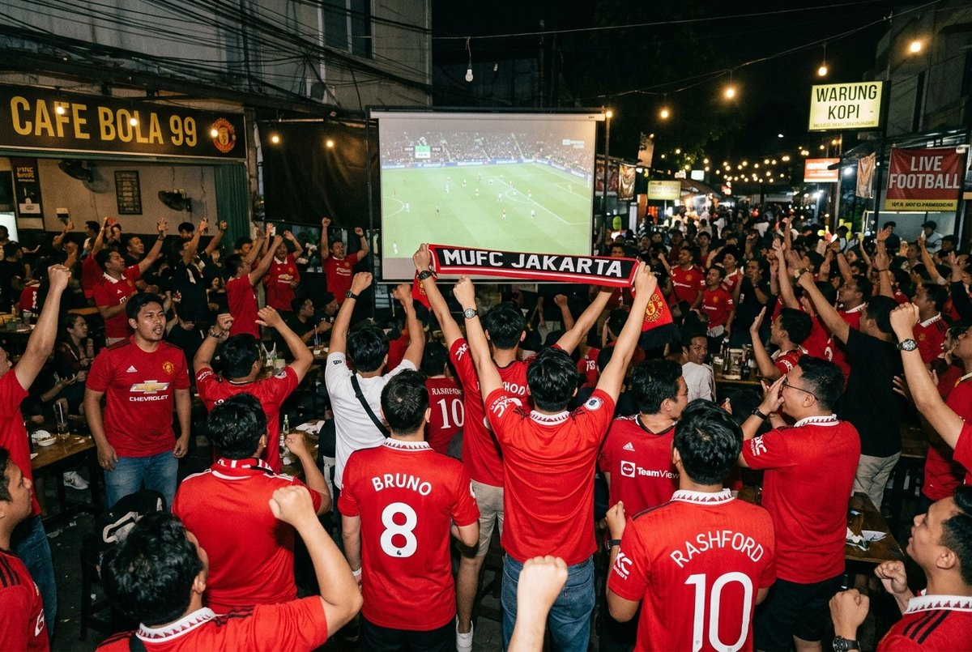
PERTANYAAN 4 · BENCHMARKING DITERAPKAN
YANG DIBANDINGKAN BUKAN PENDAPATAN, TETAPI MARGIN
Benchmarking untuk Q4: seberapa kompetitif struktur biaya MU? Ukurannya bukan besar pendapatan, tapi berapa yang tersisa sebagai laba.
MARGIN EBITDA, % · 10 KLUB BERPENDAPATAN TERBESAR DI TABLE 6.5
Dua jalan mendapat pemain
Man United
31,4
Membeli bintang: Real Madrid, Chelsea. Return on sales 0,4% dan −60,4%. Mengembangkan sendiri: Bayern, Barcelona, Arsenal, Valencia. Bayern 4,7%, Arsenal 5,6%. MU memadukan keduanya: bakat akademi dipadukan pemain berpengalaman, lalu pemain dijual saat klub lain menilai lebih tinggi. Return on sales 12,6%, tertinggi.
Roma
25,0
Barcelona
22,3
Arsenal
19,3
AC Milan
17,6
Liverpool
15,8
BATAS KLAIM INI
Real Madrid
14,1
Margin MU tertinggi di antara klub besar. Dari 15 klub, hanya Lyon (38,5%) yang lebih tinggi, dengan pendapatan kurang dari separuh MU.
Benchmarking menguji biaya dan hasil aktivitas (Q4). VRIN Test menguji resource (Q3). Dua alat, dua pertanyaan berbeda.
Bayern
12,7
Inter
9,9
Chelsea
−3,1
Sumber: Grant (2010), Case 6. Table 6.5 (Forbes 2009) dan Table 6.6.
30
Notes:
Slide ini menjawab bagian kedua Q4: apakah struktur biaya MU kompetitif? Caranya benchmarking, membandingkan hasil akhir yang sama untuk semua klub: berapa persen pendapatan yang tersisa sebagai laba.
Dua ukuran dipakai:
- Margin EBITDA, dihitung kami dari Table 6.5 (EBITDA dibagi pendapatan). Grafik memuat 10 klub berpendapatan terbesar di tabel itu. MU 31,4%, tertinggi di antara mereka.
- Return on sales 2000–2006 dari Table 6.6, angka kasus sendiri. MU 12,6%, tertinggi dari 10 klub.
Batas klaim, sebutkan sendiri sebelum ditanya: Table 6.5 memuat 15 klub. Dari 15 itu, Lyon punya margin EBITDA 38,5% (€59,9 jt dari €155,7 jt), di atas MU, tapi pendapatannya kurang dari separuh MU. Tottenham 30,8%, Roma 25,0%. Jadi kalimat yang benar adalah 'tertinggi di antara klub besar', bukan 'tertinggi di Eropa'.
Kaitkan dengan dua jalan mendapat pemain (hlm. 580): membeli atau mengembangkan. Real Madrid dan Chelsea membeli, dan return on sales-nya 0,4% dan minus 60,4%. Bayern, Barcelona, Arsenal, dan Valencia disebut kasus menekankan pengembangan pemain sendiri; Bayern 4,7%, Arsenal 5,6%. MU memadukan keduanya (hlm. 583 dan 586): bakat akademi dipadukan dengan pemain berpengalaman, dan pemain dijual saat klub lain menilainya lebih tinggi. Hasilnya 12,6%.
Jangan katakan benchmarking 'membuktikan VRIN'. Dua alat itu menjawab pertanyaan berbeda: VRIN (Q3) menguji apakah resource bisa ditiru atau digantikan pesaing; benchmarking (Q4) menguji apakah biaya dan hasil aktivitas kita lebih baik dari pesaing. Slide ini bukti untuk Q4.

Slide 31
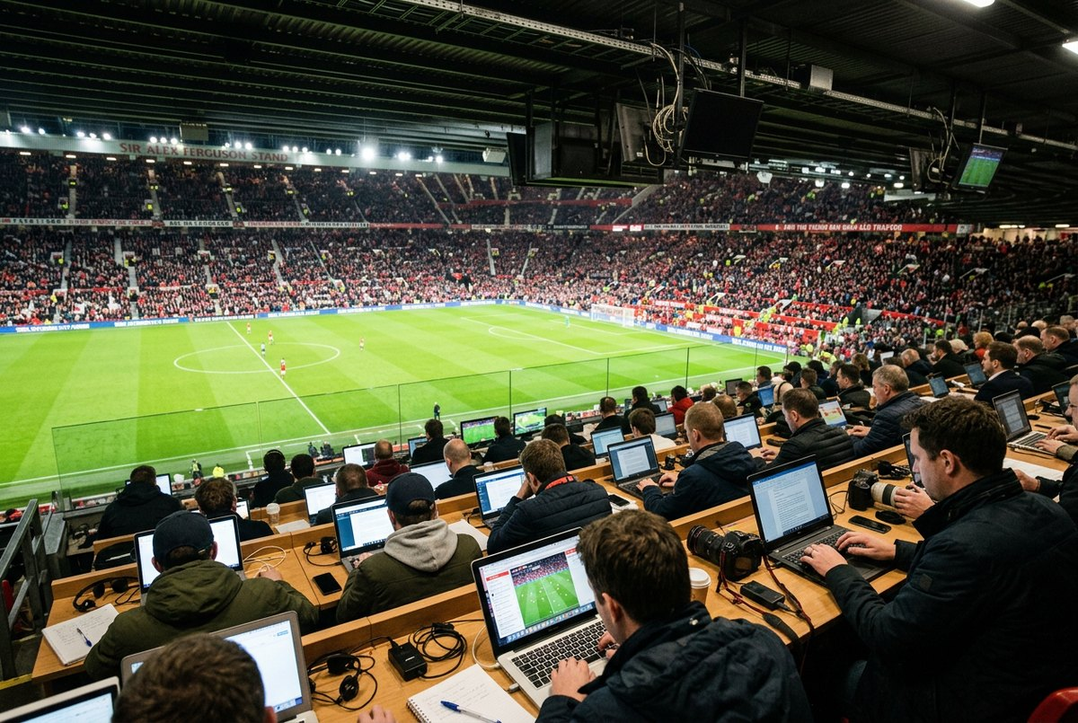
PERTANYAAN 5 · DITERAPKAN
COMPETITIVE STRENGTH ASSESSMENT MANCHESTER UNITED
Key Success Factor | Bobot | Man United | Real Madrid | Barcelona | Chelsea | Arsenal
Kualitas skuad | 0,15 | 6 / 0,90 | 9 / 1,35 | 10 / 1,50 | 9 / 1,35 | 6 / 0,90
Kemampuan manajer | 0,15 | 10 / 1,50 | 5 / 0,75 | 8 / 1,20 | 6 / 0,90 | 8 / 1,20
Akademi & pemandu bakat | 0,10 | 9 / 0,90 | 3 / 0,30 | 9 / 0,90 | 3 / 0,30 | 8 / 0,80
Merek & basis pendukung | 0,15 | 10 / 1,50 | 9 / 1,35 | 7 / 1,05 | 5 / 0,75 | 6 / 0,90
Kemampuan komersial | 0,10 | 10 / 1,00 | 9 / 0,90 | 7 / 0,70 | 5 / 0,50 | 6 / 0,60
Profitabilitas | 0,10 | 10 / 1,00 | 5 / 0,50 | 7 / 0,70 | 1 / 0,10 | 6 / 0,60
Keleluasaan finansial (utang) | 0,10 | 4 / 0,40 | 7 / 0,70 | 9 / 0,90 | 5 / 0,50 | 2 / 0,20
Stadion & matchday | 0,05 | 9 / 0,45 | 8 / 0,40 | 9 / 0,45 | 5 / 0,25 | 9 / 0,45
Rekam jejak prestasi | 0,10 | 10 / 1,00 | 9 / 0,90 | 10 / 1,00 | 9 / 0,90 | 9 / 0,90
TOTAL SKOR TERTIMBANG | 1,00 | 8,65 | 7,15 | 8,40 | 5,55 | 6,55
Unggul 0,25 poin
Turun ke 7,90
Butuh minimal 8,3
MU 8,65 vs Barcelona 8,40. Tipis: cukup satu baris turun untuk menghapusnya.
Kalau rating manajer jatuh dari 10 ke 5 karena ganti pelatih, MU langsung di bawah Barcelona.
Rating yang harus dicapai pengganti Ferguson supaya MU sekadar bertahan sejajar Barcelona.
Sumber: Grant (2010), Case 6. Bobot dan rating adalah penilaian kelompok.
31
Notes:
Bilang dari awal: bobot dan rating ini KAMI yang menentukan, berdasarkan data kasus. Itu memang cara kerja alat ini — buku pun memakai contoh hipotetis di Tabel 4.4.
Alasan beberapa rating yang mungkin ditanya:
- Kualitas skuad MU hanya 6, padahal juara. Sebabnya: Tabel 6.3 (peringkat pemain dunia FIFA 2008–09) hanya memuat satu pemain MU, yaitu Ronaldo — dan ia dijual ke Real Madrid sebelum akhir Juni 2009 (Tabel 6.4). Jadi per Juli 2009, MU tidak punya pemain di daftar itu. Barcelona punya empat (Messi, Xavi, Eto'o, Iniesta), ditambah Deco yang tercatat 'Barcelona and Chelsea'. Kasus hlm. 580 menyebut Barcelona dan Chelsea sebagai tim paling bertabur bintang. Real Madrid tetap 9 karena musim panas 2009 membeli Ronaldo, Kaká dan Benzema (Tabel 6.4).
- Kemampuan manajer MU 10, Real Madrid 5. Sebabnya: Ferguson punya masa jabatan di satu klub terpanjang di Tabel 6.8, sementara Real Madrid mengganti 10 pelatih kepala antara 2003 dan Juli 2009 (hlm. 581).
- Keleluasaan finansial MU hanya 4 karena utang £616 juta dan tidak ada suntikan dana pemilik (hlm. 579). Tapi jangan bilang utang membatasi belanja pemain — kasus hlm. 584 menyebut ketakutan itu 'proved groundless'. Arsenal 2 karena utangnya £896 juta, tertinggi di Tabel 6.5.
Sekarang bagian yang paling penting.
MU unggul dari Barcelona hanya 0,25 poin. Dari mana selisih itu? MU unggul di merek (+0,45), lalu di manajer, komersial, dan profitabilitas (masing-masing +0,30). MU kalah di kualitas skuad (−0,60) dan keleluasaan finansial (−0,50). Baris lainnya seri.
Dari semua baris itu, hanya satu yang diperkirakan berubah drastis dalam waktu dekat: baris manajer, karena Ferguson diperkirakan pensiun musim panas 2010 (hlm. 588).
Coba turunkan rating itu dari 10 ke 5, seolah penggantinya manajer rata-rata. Skor MU turun 0,75 menjadi 7,90 — langsung di bawah Barcelona.
Hitung titik impasnya, dengan asumsi baris lain tetap: MU tanpa baris manajer punya 7,15. Supaya totalnya kembali ke 8,40, baris manajer harus menyumbang 1,25. Dengan bobot 0,15, ratingnya minimal 8,3. Artinya penggantinya harus manajer kelas dunia, bukan sekadar bagus.
Ini menghubungkan Q5 kembali ke Q3: baris yang paling rapuh di matriks adalah resource yang lolos VRIN tapi melekat pada satu orang. Itu risiko yang tidak diukur VRIN — dan karena itulah slide 28 membahas dynamic capability.

Slide 32
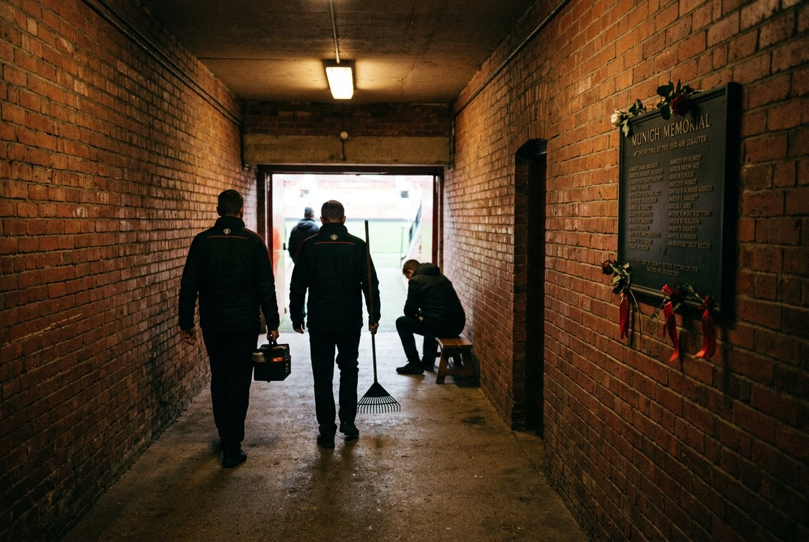
PERTANYAAN 6 · PRIORITY LIST DITERAPKAN
ENAM ISU UNTUK DAVID GILL
Bagaimana mengganti Ferguson tanpa merusak sistemnya?
Bagaimana bersaing di bursa transfer tanpa dana pemilik?
1
2
Gill belum memutuskan; Ferguson belum mengumumkan pensiun.
Utang £616 jt tidak menghambat belanja pemain ("proved groundless"), tapi MU tak dapat dana pemilik seperti City yang belanja £185 jt.
Bagaimana menambal skuad setelah Ronaldo pergi?
Apakah perlu director of football untuk menopang sistem?
3
4
Tidak ada lagi pemain MU di peringkat FIFA. Media menunggu apakah kas Ronaldo dipakai membeli Ribéry.
Seluruh sistem pemanduan bakat, latihan, dan taktik dibangun satu orang. Di Inggris posisi ini sering memicu konflik dengan manajer.
Bagaimana menjaga pendapatan komersial kalau prestasi turun?
Apakah pemilik tetap pasif setelah Ferguson pergi?
5
6
Gill: "So long as the team kept winning games … the commercial revenues … would continue to flow".
Peran pasif Glazer berjalan karena Ferguson dan Gill diberi kebebasan. Di Chelsea, campur tangan pemilik memicu kepergian Mourinho.
HIGHLIGHT
Isu 1 dan 4 (merah) serius dan butuh strategi baru. Isu 2, 3, 5, 6 bisa ditangani dengan menyempurnakan strategi yang ada.
Sumber: Grant (2010), Case 6. Rumusan mengikuti Thompson dkk. (2024) hlm. 118.
32
Notes:
Ingatkan aturan Q6 dari slide 17: priority list berisi PERTANYAAN, bukan jawaban. Keenam isu di slide ini berbentuk 'bagaimana', 'apakah perlu', dan 'apakah', persis pola buku (hlm. 118). Jangan menjawabnya di slide ini; jawaban ada di tahap penyusunan strategi.
Sumber tiap isu:
1. Suksesi: hlm. 573 (Ferguson belum menyatakan niat pensiun; Gill memperkirakan akhir musim 2009–10) dan hlm. 588 (dilema orang dalam vs orang luar, dan pentingnya mempertahankan sistem latihan, pemanduan bakat, dan pengembangan tim).
2. Pasar transfer tanpa dana pemilik: hlm. 579 (karena akuisisi dibiayai utang, MU tidak mendapat suntikan dana seperti Chelsea dan Manchester City, yang belanja £185 juta pada 2008–09). PENTING: jangan bilang utang membatasi pembelian pemain. Hlm. 584 menyebut ketakutan itu 'proved groundless'.
3. Skuad setelah Ronaldo: Table 6.3 (Ronaldo satu-satunya pemain MU di peringkat FIFA), Table 6.4 (dijual ke Real Madrid, rekor $93,1 juta), hlm. 588 (media menunggu apakah uangnya dipakai menawar Ribéry dari Bayern).
4. Director of football: hlm. 573 (seluruh infrastruktur dibangun Ferguson) dan hlm. 581 (posisi ini lazim di Eropa daratan, tapi di Inggris sering memicu konflik dengan manajer, contohnya Chelsea dan Newcastle).
5. Pendapatan komersial: hlm. 573, pandangan Gill bahwa pendapatan komersial mengalir selama tim menang dan bermain menarik.
6. Sikap pemilik: hlm. 584 (Glazer memilih peran pasif; Ferguson dan Gill diberi kebebasan) dan hlm. 581 (di Chelsea, gesekan dengan Abramovich soal pembelian pemain dan pemilihan tim berujung pada kepergian Mourinho).
Pembacaan di kotak bawah mengikuti diagnosis buku: kalau isunya berat, menyusun strategi baru harus jadi agenda utama. Isu 1 dan 4 berat karena menyangkut resource yang lolos VRIN tapi melekat pada satu orang. Isu lainnya bisa ditangani dengan menyempurnakan strategi yang ada.
Kalau dosen bertanya 'jadi apa rekomendasi kalian?', jawab singkat, dan sebut bahwa ini sudah tahap penyusunan strategi, bukan Q6: (1) lembagakan sistem Ferguson menjadi prosedur klub sebelum ia pergi; (2) pilih penerus dari dalam dengan masa transisi, Ferguson mendampingi; (3) tolak opsi revolusi seperti Mourinho, karena kasus sendiri menyebut itu berarti membongkar sebagian besar infrastruktur Ferguson (hlm. 588); (4) lindungi mesin komersial yang melekat pada klub, terutama India dan Cina.

Slide 33
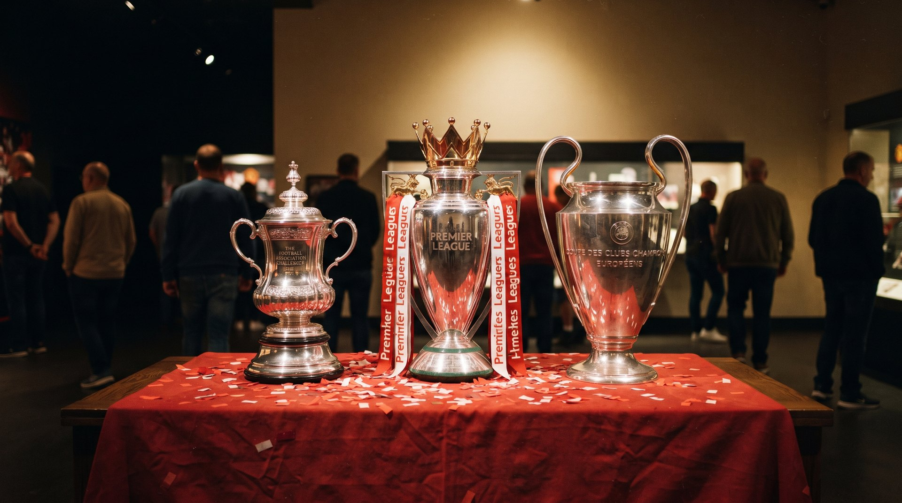
STRATEGIC MANAGEMENT · CHAPTER 4
TERIMA KASIH
Kami membuka sesi tanya jawab dan diskusi
KELOMPOK 4
Fitra Aidila · Aulia Sisca Rahmadiyanti · Bagaskoro
Imam Prayudha · Tegar Awanto
Strategic Management · Dr. Rangga Almahendra, S.T., M.M.
Chapter 4: Thompson dkk. (2024) | Kasus: Manchester United, Robert M. Grant (2010)
Notes:
Pertanyaan yang paling mungkin muncul, dan jawabannya:
1. Kenapa enam pertanyaan, bukan lima?
Edisi lama buku ini memakai lima pertanyaan dengan SWOT diselipkan ke dalam analisis resource. Edisi 2024 memisahkan SWOT jadi Q2 tersendiri.
2. Kenapa sistem Ferguson lolos Nonsubstitutable, padahal ia akan pensiun?
Karena tes N bertanya apakah PESAING bisa mencapai hasil yang sama dengan resource jenis lain — bukan apakah MU bisa mengganti Ferguson. Jalan lain pesaing, membeli bintang dengan uang besar, tidak menyamai hasilnya: tim Real Madrid dan Chelsea 'failed to achieve greatness' (hlm. 583). Risiko pensiun itu nyata, tapi tempatnya di luar VRIN: resource harus dikelola secara dinamis (slide 12 dan 28).
3. Kalau sistem Ferguson dan merek sama-sama lolos VRIN, kenapa MU tetap rentan?
Karena VRIN menguji serangan dari pesaing, bukan kehilangan dari dalam. Sistem Ferguson dibangun dan dipimpin satu orang yang diperkirakan pensiun musim panas 2010. Selain itu, kedua keunggulan saling bergantung: menurut pandangan Gill, pendapatan komersial terus mengalir selama tim menang dan bermain menarik (hlm. 573).
4. Kenapa laporan keuangan MU terlihat sehat padahal utangnya £616 juta?
Angka £616 juta berasal dari Tabel 6.5 (data Forbes). Appendix memuat akun Manchester United plc (2000–2005) dan Manchester United Limited (2006–2008), dan tidak memuat utang sebesar itu — bunga bersih 2008 malah tercatat positif, £0,46 juta. Dugaan kami, dan ini tidak ditulis di kasus: utang akuisisi Glazer berada di perusahaan induk, di atas klub.
5. Apakah akademi MU capability organisasi atau perpanjangan tangan Ferguson?
Kasus tidak memberi jawaban pasti. Yang mendukung 'milik organisasi': ada akademi dan lebih dari 20 pemandu bakat. Yang mendukung 'milik Ferguson': seluruh infrastruktur itu ia yang membangun (hlm. 573), dan Gill menilai penting untuk mempertahankannya sebanyak mungkin (hlm. 588).
6. Utang £616 juta itu weakness atau threat?
Weakness, karena sumbernya internal: akuisisi Glazer dibiayai terutama dengan utang (hlm. 584). Threat adalah faktor dari luar. Tapi hati-hati: kasus yang sama menyebut kekhawatiran bahwa utang akan membatasi pembelian pemain 'proved groundless'. Kelemahannya ada di neraca dan di tidak adanya suntikan dana pemilik, bukan di belanja pemain yang terhambat.
7. Jadi apa rekomendasi kelompok untuk Gill?
Ini sudah tahap penyusunan strategi, di luar Chapter 4, tapi siapkan jawabannya: lembagakan sistem Ferguson menjadi prosedur klub; pilih penerus dari dalam dengan masa transisi; tolak opsi revolusi karena membongkar resource yang lolos VRIN (hlm. 588); dan lindungi mesin komersial yang melekat pada klub.

